Slide 1


Hovslätts IK
Fotbollsbegrepp – Taktik - Försäsong 2025

Slide 2
INNEHÅLL
Försäsong
Matchkalender
Träningsmatcher
La Femme Cup
Träningsläger
Aktivitets-grupper
Förväntningar/
Krav
Formation
Roller och Taktik
Tränings-struktur
Speltid
Fotbolls-begrepp
Notes:
Detta kommer vi avverka under dagen och det kan komma in lite övriga punkter mellan dessa ämnen. Så det är lite mer än vad som står här

Slide 3
Försäsongsplanering
Vecka
Träningstema
Matcher/Cuper
Vecka 2-3 Anfallsspel & Försvar & Kontringar
Vecka 4 Presspel & Possession
Vecka 5 Formationsövning 7 mot 7 Cup - La Femme
Vecka 6 Possession, Presspel & Kontringar
Vecka 7 Anfallsspel & Försvar Träningsmatch - 15 feb - Gripenbergs SK
Vecka 8 Speluppbyggnad & Fasta situationer
Vecka 9 Possession, Presspel & Kontringar Träningsmatch - 2 mars - Ekhagens IF
Vecka 10 Anfallsspel & Försvar Träningsmatch – 10 mars – Rås LB
Vecka 11 Possession, Presspel & Kontringar Toyota Cup
Vecka 12 Anfallsspel & Försvar Toyota Cup
Vecka 13 Speluppbyggnad & Fasta situationer Toyota Cup
Vecka 14 Possession & Presspel 6 april - Träningsläger
Vecka 15 Speluppbyggnad & Försvar Seriestart
Temat kan ändras beroende på matchfokus
Notes:
Så här ungefär har vi tänkt att planeringen för försäsongen ser ut. Vi kommer fortsätta nöta våra spelteman under våren och fokuset kommer ligga på det aktuella temat på dessa veckor. Sen som ni ser längst ner med röd text så kan temat ändras beroende på hur motståndarnas styrkor ser ut. Är ett lag duktiga på fasta situationer tex så kan vi exempel ändra om temaschemat så vi tränar på fasta situationer veckan inför matchen.
Detta är en grovplanering också så vissa tema kan ändras över tid samt att veckorna för toyota cup kanske inte stämmer.

Slide 4
Träningsstruktur
Tisdagar
Tisdagar 19:30 – 21:00 Jordbrovallen
Omklädningsrummet kan öppnas ca 20 min innan träningens början om intresset finns. Kontakta mig isåfall.
Samling 10 min innan träningen vid avbytarbänken.
Uppvärmning vid träningens start.
När vi gjort detta så stretchar ni tillsammans och jag tar ett snack om det skulle vara något vi behöver ta annars ställer vi upp kommande övning.
När vi sedan börjar med fokuset för veckan så försöker vi ta med vattenflaskorna med ut på planen och skulle man då vara törstig så kan man snabbt dricka och vi slipper springa bort till bänken för att dricka vatten.
På slutet försöker vi alltid spela en stund men ibland kan detta ändras om det är någon specifikt övning eller fokus som behöver övas klart. När det är några minuter kvar så ska vi jogga ner och hjälpa till att ta in material samt hinna stretcha tillsammans samtidigt som ledare & spelare tar upp aktuella synpunkter på den aktuella träningen.
Notes:
Tisdagar: Vill ni ha ett öppet omklädningsrum på Jordbrovallen så går det jättebra eftersom vi ledare alltid är på plats tidigare och kan öppna upp men då måste ni säga till innan bara. Vi har valt att det inte är obligatorisk att byta om innan om man inte vill.
Men märker vi att ni alltid vill ha ett omklädningsrum öppet så öppnar vi självklart upp ett varje träning.
Samling är alltid 10 min innan träningsstart för att kunna samtala om det är något aktuellt att ta upp som att ta det lite lugnt och gå igenom vad träningen innehåller.
Uppvärmningen kan se annorlunda ut, ibland joggar vi igång bara men ibland kan det vara en hinderbana istället. Det ser olika ut.

Slide 5
Träningsstruktur
Torsdagar
Torsdagar 19:30 – 21:00 Hovet
I stort sätt på samma sätt som på tisdagarna men här vill jag att vi samlas 20 min innan träningen för att byta om tillsammans.
På torsdagar kommer även F09/10 att bjudas in att träna med oss.
Här har vi alla ansvar att få dem att känna sig välkomna till oss och få in dem i gruppen.

Slide 6

Träningsstruktur
Söndagar
Samarbete med
Söndagar 17:00 – 18:00 Hovet
Kommande söndagar
Ej obligatorisk
Serieperioden
Notes:
Kommande söndagarna nu framöver är tanken att vi ska fortsätta köra gym/intervall träningar och dessa kommer delvis vara på gymmet med samma upplägg som i höstas. Vi kommer fortfarande ha samarbete med fyscoach där vi fokuserar på att bygga upp kroppen både med styrka och uthållighet. Så vissa träningar kan vara helt fokuserande på styrka på gymmet som att köra intervaller/längre sprint i spåret.
Det som är ändrat är själva tiden som är 30 min mindre.
Denna kommer ej vara obligatorisk utan detta är något vi erbjuder om intresset finns. Vi har sagt att vi behöver vara minst 8st för genomförande så är vi mindre än detta antal så ställer vi in träningen.
Här vill vi gärna bjuda in F09/10 också så ni får gärna delta och få vara med oss på detta.
Även om den ej är obligatorisk så ser vi detta som en fördel om vi kan ha ett bra genomförande av dessa träningar för att bygga upp inför säsongen kräver inte bara fotbollsmässiga träningar utan att även bygga upp styrkan i kroppen. Kan vi ha ett bra deltagande på dessa träningar så blir det också lite mindre av fys på vardagsträningarna där vi då kan fokusera mer på bollövningar.
Jag har lagt in träningarna fram till sommaren men lite oklart hur matchdagarna ser ut i vår så vi kanske får se över vilka dagar vi lägger detta på i förlängningen.

Slide 7





Matchkalender Våren
Datum Matchtyp Motståndare
1-2 Februari La Femme Cup Gruppspel och ev slutspel
15 Februari Träningsmatch Gripenbergs BK
2 mars Träningsmatch Ekhagens IF
8 mars Träningsmatch Rås LB (Bredaryd Lanna)
V.11 Toyota Cup Motståndare ej klart
V.12 Toyota Cup Motståndare ej klart
V.13 Toyota Cup Motståndare ej klart
Notes:
Här har vi matchkalendern inför våren. Träningsmatcherna är ju spikade som ni ser sen får vi se om någon vecka vilka vi får i Toyota Cup detta borde komma snart. Dessa datum och tider är oklart i nuläget då klubbarna ska komma överens vilka dagar och tider vi ska spela på i förhållande till hur uppbokade planerna är runt i Jönköping. Men helgerna brukar det mest troligtvis bli. Så titta er inte blint på vilka veckor det står här heller utan kan bli ändringar som jag sa tidigare.
Men så här ser det ut under våren i alla fall.

Slide 8
Träningsmatcher
Datum Motståndare Plats Matchstart
15 Februari Gripenbergs BK Jordbrovallen 11:15
2 mars Ekhagens IF Jordbrovallen 13:00
8 mars Rås LB ( Bredaryd Lanna) Jordbrovallen 11:15
Notes:
Som jag nämnde nyligen så är ju träningsmatcherna spikade och här kommer datum och tider. Detta är även uppdaterat på vår matchfrånvaro dokument så titta gärna så snart ni kan så ni fyller i om det skulle vara så att ni missar en match pga jobb eller liknande då behöver vi veta det gärna så snabbt som möjligt.
Som jag nämnde första mötet så vill vi ha olika typer av motstånd och det får vi här då till exempel Bredaryd kommer från en säsong i div 3 så det finns variation i svårighetsgrader.
Detta har vi för vi vill öva på olika situationer där vi i någon match förväntas hålla mer i taktpinnen medan en annan match får jobba mer med vår defensiv.

Slide 9
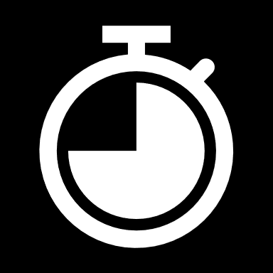
Speltid
Uttagningar
1. Träningsnärvaro
2. Prestation
Träningsmatcherna – Stor matchtrupp
Toyota Cup
Serie
Notes:
Vi tänker även att vi ska prata lite om hur uttagningarna inför försäsongen ser ut.
Här finns det vissa saker vi kommer titta på när vi tar ut en matchtrupp.
1. Träningsnärvaro
Framförallt så är ju träningsnärvaron den större aspekten vi ser över när det gäller att ta ut en trupp.
Med detta så innefattar det lite olika aspekter. När vi tittar över en matchtrupp så kan det se olika ut beroende vilken position man har. Det kan vara så att många försvarare har bra deltagande på träningarna och då blir det hårdare konkurrens om dessa platser medan på en annan position är vi mindre spelare på och kanske på det sättet blir uttagen.
2. Prestation
Men alla kan ju komma på en träning för att få närvaro men det gäller ju också att prestera såklart. Vi ser ju direkt om det är någon som inte kör 100% utan det gäller såklart att visa att man vill spela på träningarna och ta in det vi ledare säger på planen som sina medspelare.
Detta är inte något vi har sett än så länge utan ni är en träningsflitig grupp som verkligen ger allt på träningarna, det märks snabbt!
Så ni vet om hur det kan se ut.
Träningsmatcher
Under träningsmatcherna är tanken att alla som blir uttagna kommer få spela 45 min minst. I största möjliga mån även minst 60 min det beror på hur många som är tillgängliga på vissa positioner.
När det gäller träningsmatcherna så ser vi gärna att vi har en stor matchtrupp där såklart 09/10 även får speltid för dem som vill såklart.
Cupmatcher
Cupmatcherna kommer det fortfarande vara fokus på träningsnärvaron men här kan det förekomma viss frångående från träningsnärvaron för att resultatet ska prioriteras i någon avgörande match.
Målet är såklart att gå vidare! Men vi ser detta mer som träningsmatcher som är lite mer resultatorienterade.
Serien
När det gäller seriematcherna så är det lite som på cupen men vi ska inte gå in på det så mycket just nu utan det kommer längre fram på seriemötet närmare våren.

Slide 10
Försäsongen
5 min i grupper
Diskussionsfrågor
Vad har varit bra med träningarna hittills och finns det något som vi saknat?
Övningarna, fysen, uppslutningen, strukturen, nivå osv

Slide 11
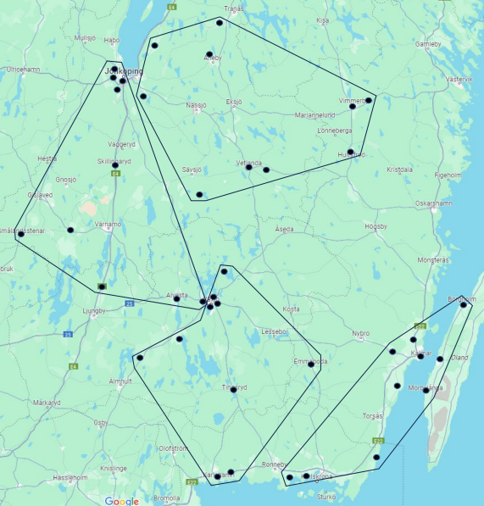
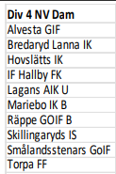
Serien 2025
Serieförslaget 2025
Notes:
Här har vi serieförslaget inför kommande säsong. Detta är som sagt ett förslag och det kan ändras. Vid en första anblick så känns den ganska spännande med lag som jag inte tidigare har mött i alla fall. Som ni ser så är det en del långa bortamatcher så det blir ju troligtvis lite längre resor i år än vad ni är vana vid. Den är ganska geografisk bredd som ni ser
Serien fastslås först den 2 februari så till dess så får vi se om detta blir utgången inför seriestarten.

Slide 12
Försäsongen
5 min i grupper
Diskussionsfrågor
Vad vill vi uppnå med kommande säsong?
Mål med seriespelet?
Finns det något vi kan göra annorlunda från förra säsongen som vi upplevde inte funkade?

Slide 13
Cup
1-2 Februari
Info
Uttagning: 12 spelare plus 1-2 målvakter
Spelschemat/tider: Kommer
Matsäck: Ta gärna med något att äta mellan matcherna
Utrustning: Ombyte för dusch, Fotbollsskor (dubbar), Benskydd.
Matchkläder får ni på plats
Deadline 18 Januari
Notes:
När det gäller uttagningen har vi bestämt att titta på träningsnärvaron och ta ut truppen efter hur mycket man har tränat.
Detta följer såklart att vi titta på position till position och ta ut tex dem i respektive lagdelarna som tränat mest.
5 försvarare, 5 mittfältare, 2 forwards och 1-2 målvakter.
När det sedan gäller speltiden i cupen ska vi försöka fixa så alla får spela lika mycket.

Slide 14
Cup
Regler
Speltid
Alla matcher spelas 1×21 min
Antal spelare
Varje lag får bestå av fritt antal spelare, varav en målvakt och 7 utespelare samtidigt får delta i spelet. Utbyte av spelare får ske under hela matchen. Principen “flygande byte” gäller under matchen
Inspark
Inspark ersätter inkast. Bollen skall placeras på sidlinjen och avstånd på inspark är 5 m. Mål får inte göras direkt på inspark. Insparken skall utföras inom 4 sek.
Spel till egen målvakt
Är tillåtet, men målvakten får då inte ta upp bollen med händerna.
Boll i tak
Om en spelare spelar upp bollen i taket ska spelet startas med en inspark till motståndarlaget från närmaste punkt på sidlinjen där bollen träffade taket.
Notes:
Mer regler och info kommer längre fram

Slide 15
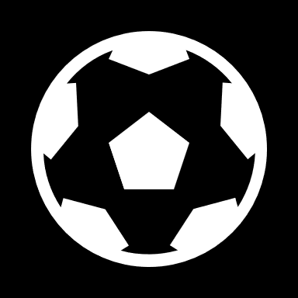
Träningsläger
Lördag 5 april
Ca 09:00-22:30
Frukost + lunch + middag
2 träningspass
Positions teori i lagdelarna
Videoanalys
Ev föreläsning
7 kamp
Lekar
Avslutning med film
Notes:
Vi har även lagt in ett träningsläger i kalendern och då har vi kommit fram till att 5 april kör vi ett dags läger här på hovet där vi går igenom en hel del taktiska saker som vi har sett senaste matcherna som på Veo men också tid för att umgås tillsammans och gör massa roliga saker.
Dagen börjar med frukost tillsammans och avslutar med lekar och film på slutet.
Vi ser detta som en utmärkt uppladdning inför säsongen som startar ev veckan efter.

Slide 16
Aktivitetsgrupper
Grupperna Ansvarig månad
Grupp 1 - Ansvarig ledare Alma Februari & Juni
Emelie, Lisa, Nova, Svea
Grupp 2 Ansvarig ledare Clara Mars & Augusti
Ellen, Sanna H, Minna E, Fia
Grupp 3 Ansvarig ledare Tuva April & September
Tyra, Sanna G, Minna W, Josefine
Grupp 4 Ansvarig ledare Johanna Maj & Oktober
Tilde, Stina, Sandra
Notes:
Här har vi aktivitetsgrupperna för året. Här fyller vi på med nyförvärv i grupperna när det sker.
Jag har satt ansvariga i grupperna som har ett extra ansvar att det genomförs men vill man absolut inte vara ansvarig så byt med någon i gruppen och meddela mig.
Kan vara bra att ta en bild på denna och sätter ihop en whatsup grupp tillsammans.
Här kan även klubben gå in och hjälpa till med en slant om ni skulle vilja göra något.
Jag kommer även lägga ut grupperna på hemsidan att hitta. Även där blir den då uppdaterad.

Slide 17
Värdegrund
Vilka värdeord är viktiga för dig i fotbollen?
https://www.mentimeter.com/app/presentation/aljhpm2my2ubriqm3oy9gyryajistypp/edit?question=gmjcwehcpn8w
Notes:
För oss är det viktigt att man trivs i klubben och i laget därför ska vi nu göra en undersökning.
Ni får ta upp eran telefon och scanna en kod som kommer upp här strax sen får ni skriva in upp till 3 ord som ni tycker är viktiga för er här hos oss.
Det kan vara till exempel vara gemenskap, ha roligt, tävla, trygghet osv osv. Det finns inga rätt eller fel utan det som ni tycker är viktigt för er.
Ni får 3 min på er att komma på sen ska vi se resultatet och prata lite om detta.
Okej nu har vi fått upp ett antal ord, hur kan vi leva upp till detta?
Hur ska vi i gruppen arbeta med att få in så många av dessa ord i vårt lag?
Hur går vi tillväga, vad är viktigt att vi tänker på?

Slide 18


Paus
10 min

Slide 19

Fotbollsbegrepp
Notes:
Då ska vi gå in på nästa avsnitt och kommer då prata lite om fotbollsbegrepp och varför vi vill använda oss av detta?

Slide 20
Fotbollsbegrepp
5 min i grupper
Diskussionsfrågor
Vad är fotbollsbegrepp?
Varför är det bra att kunna fotbollsbegrepp?
Hur kan man applicera detta i träningar och matcher och varför är det bra?
Notes:
Vi ska börja med att sätta oss i grupperna och diskutera detta med varandra. Ni får 5 min på er sen ska vi se vad de olika grupperna har att säga.

Slide 21
4 Grundförutsättningar i anfallsspel
Spelbarhet
Att vara spelbar innebär att vara i en position för att kunna ta emot en passning. För att bollhållaren ska kunna passa till en medspelare måste det finnas fri spelyta mellan de båda spelarna. På högre nivå kan bollhållaren passa bollen i luften och över motspelare. På så vis kan en medspelare vara spelbar även om han eller hon befinner sig bakom en motspelare.
Speldjup
Speldjup innebär att medspelarna skapar förutsättningar för bollhållaren att spela bollen både framåt och bakåt. När bollhållaren har spelalternativ både framåt och bakåt ställs det försvarande laget inför stora utmaningar för att hålla laget kompakt i djupled. Att ge speldjup framåt innebär att laget skapar förutsättningar för att ta sig framåt mot motståndarnas mål. När bollhållaren är felvänd eller det är trångt runt bollen kan en passning bakåt ofta ge laget nya möjligheter att anfalla, till exempel genom en spelvändning.
Spelbredd
När laget har bra spelbredd utnyttjar spelarna spelytans bredd maximalt vilket drar isär motståndarnas försvar i sidled. Den mest uppenbara fördelen med bra spelbredd är att laget kan få fria spelare med mycket spelyta på kanterna eftersom det försvarande laget inte kan täcka hela planen. Detta sker ofta genom snabba spelvändningar. Spelbredd kan även skapa fria spelytor centralt mellan motspelarna eftersom de tvingas försvara ett större område.
Spelavstånd
Med spelavstånd menas avståndet mellan bollhållaren och medspelarna. Vad som är ett bra spelavstånd varierar från situation till situation. Om avståndet är för kort kan motspelaren som pressar bollhållaren även hinna störa medspelaren när denna får bollen. Vid för långt spelavstånd blir det svårare att nå fram med en passning med precision. Det kan även finnas risk för att en motspelare bryter passningen innan den når fram till medspelaren. Om laget har spelare på olika spelavstånd blir det svårt för motståndarna att försvara sig.
Notes:
Spelbarhet
Att vara spelbar innebär att vara i en position för att kunna ta emot en passning. För att bollhållaren ska kunna passa till en medspelare måste det finnas fri spelyta mellan de båda spelarna. På högre nivå kan bollhållaren passa bollen i luften och över motspelare. På så vis kan en medspelare vara spelbar även om han eller hon befinner sig bakom en motspelare.
Speldjup
Speldjup innebär att medspelarna skapar förutsättningar för bollhållaren att spela bollen både framåt och bakåt. När bollhållaren har spelalternativ både framåt och bakåt ställs det försvarande laget inför stora utmaningar för att hålla laget kompakt i djupled. Att ge speldjup framåt innebär att laget skapar förutsättningar för att ta sig framåt mot motståndarnas mål. När bollhållaren är felvänd eller det är trångt runt bollen kan en passning bakåt ofta ge laget nya möjligheter att anfalla, till exempel genom en spelvändning.
Spelbredd
När laget har bra spelbredd utnyttjar spelarna spelytans bredd maximalt vilket drar isär motståndarnas försvar i sidled. Den mest uppenbara fördelen med bra spelbredd är att laget kan få fria spelare med mycket spelyta på kanterna eftersom det försvarande laget inte kan täcka hela planen. Detta sker ofta genom snabba spelvändningar. Spelbredd kan även skapa fria spelytor centralt mellan motspelarna eftersom de tvingas försvara ett större område
Spelavstånd
Med spelavstånd menas avståndet mellan bollhållaren och medspelarna. Vad som är ett bra spelavstånd varierar från situation till situation. Om avståndet är för kort kan motspelaren som pressar bollhållaren även hinna störa medspelaren när denna får bollen. Vid för långt spelavstånd blir det svårare att nå fram med en passning med precision. Det kan även finnas risk för att en motspelare bryter passningen innan den når fram till medspelaren. Om laget har spelare på olika spelavstånd blir det svårt för motståndarna att försvara sig.
Gul lapp!

Slide 22
4 Grundförutsättningar i försvarsspelet
Press
Att pressa motståndarens bollhållare har ofta högst prioritet i försvarsspelet. Beroende på lagets arbetssätt och hur situationen på planen ser ut kan det även finnas situationer när laget inte vill pressa motståndarna. Ett exempel kan vara att försvarande lag är i numerärt underläge och därför vill prioritera att skydda ytan bakom backlinjen och vinna tid för att flera spelare ska komma över på försvarssidan.
Oftast är det spelaren närmast motståndarnas bollhållare som sätter press. Spelarnas roller kan innebära att en särskild spelare ska pressa mot en viss spelare i motståndarlaget, till exempel att central spelare pressar mot central spelare.
Pressen kan ha flera syften. Vanligast är att försöka pressa så intensivt att laget kan vinna bollen direkt via brytning från den pressande spelaren eller via felpassning. Syftet kan också vara att styra spelet i en riktning som är till fördel för det egna laget eller att minska tid och utrymme för att förhindra spel framåt.
Markering
Avsikten med att markera motståndarna är att begränsa bollhållarens passningsalternativ. Bra markering innebär ofta att den försvarande spelaren kan bryta en passning eller tvinga motspelaren att ta emot passningen felvänd. Markeringsavståndet mellan motspelaren och försvarsspelaren beror på var spelaren befinner sig på planen och hur långt man är från bollen och det egna målet. Ju närmare det egna målet spelaren är, desto närmare motspelaren ska man vara.
Täckning
Att täcka betyder att försvarsspelarna bevakar spelytor som är attraktiva för motståndarna. Spelare som finns långt från bollen kan täcka spelytor vilka kan bli farliga i ett senare skede. De spelare som täcker ska också kunna bryta passningar och vara beredda på att ge understöd eller inleda press mot motståndarnas bollhållare. Vid täckning samarbetar ofta en lagdel och gör det svårt för motståndarna att spela igenom lagdelen. Om en spelare från lagdelen pressar behöver övriga spelare i lagdelen komma ner bakom den pressande spelaren för att förhindra spel bakom denna.
Understöd
Att ge understöd innebär att täcka en yta strax bakom den spelare som pressar bollhållaren. Understödet ska vara tillräckligt nära för att kunna ingripa om den pressande spelaren blir överspelad. Understödsspelaren kan också underlätta försvarsarbetet genom att coacha medspelaren. Ett bra understöd kan innebära att den spelare som pressar kan chansa lite eftersom det finns en gardering bakom i form av understöd.
Notes:
Press
Att pressa motståndarens bollhållare har ofta högst prioritet i försvarsspelet. Beroende på lagets arbetssätt och hur situationen på planen ser ut kan det även finnas situationer när laget inte vill pressa motståndarna. Ett exempel kan vara att försvarande lag är i numerärt underläge och därför vill prioritera att skydda ytan bakom backlinjen och vinna tid för att flera spelare ska komma över på försvarssidan.
Oftast är det spelaren närmast motståndarnas bollhållare som sätter press. Spelarnas roller kan innebära att en särskild spelare ska pressa mot en viss spelare i motståndarlaget, till exempel att central spelare pressar mot central spelare.
Pressen kan ha flera syften. Vanligast är att försöka pressa så intensivt att laget kan vinna bollen direkt via brytning från den pressande spelaren eller via felpassning. Syftet kan också vara att styra spelet i en riktning som är till fördel för det egna laget eller att minska tid och utrymme för att förhindra spel framåt.
Markering
Avsikten med att markera motståndarna är att begränsa bollhållarens passningsalternativ. Bra markering innebär ofta att den försvarande spelaren kan bryta en passning eller tvinga motspelaren att ta emot passningen felvänd. Markeringsavståndet mellan motspelaren och försvarsspelaren beror på var spelaren befinner sig på planen och hur långt man är från bollen och det egna målet. Ju närmare det egna målet spelaren är, desto närmare motspelaren ska man vara.
Täckning
Att täcka betyder att försvarsspelarna bevakar spelytor som är attraktiva för motståndarna. Spelare som finns långt från bollen kan täcka spelytor vilka kan bli farliga i ett senare skede. De spelare som täcker ska också kunna bryta passningar och vara beredda på att ge understöd eller inleda press mot motståndarnas bollhållare. Vid täckning samarbetar ofta en lagdel och gör det svårt för motståndarna att spela igenom lagdelen. Om en spelare från lagdelen pressar behöver övriga spelare i lagdelen komma ner bakom den pressande spelaren för att förhindra spel bakom denna.
Understöd
Att ge understöd innebär att täcka en yta strax bakom den spelare som pressar bollhållaren. Understödet ska vara tillräckligt nära för att kunna ingripa om den pressande spelaren blir överspelad. Understödsspelaren kan också underlätta försvarsarbetet genom att coacha medspelaren. Ett bra understöd kan innebära att den spelare som pressar kan chansa lite eftersom det finns en gardering bakom i form av understöd.

Slide 23
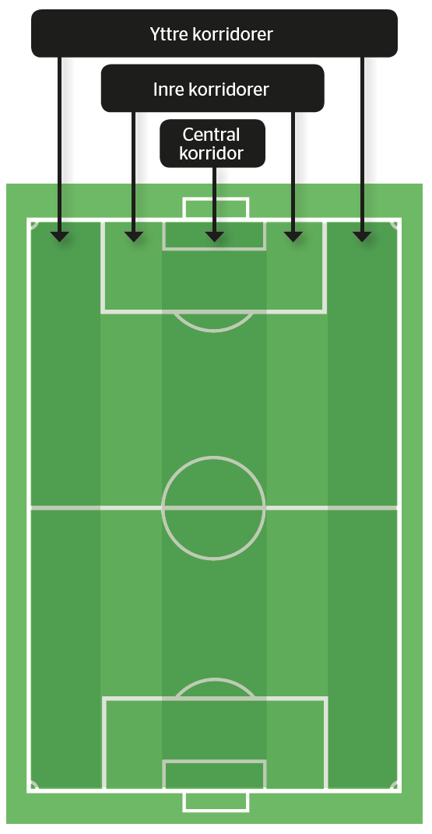
Korridorer
Planen kan med hjälp av befintliga linjer (sidlinjerna samt straffområdes- och målområdeslinjerna) delas in i fem korridorer.
Det är ett sätt att dela in planen i sidled. I försvarsspelet hjälper korridorerna laget att vara kompakt i sidled vid centrering och överflyttning. Ett exempel kan vara att ett lag i skedet förhindra speluppbyggnad har som princip att ha hela laget i de tre korridorerna närmast bollen.
I anfallsspelet hjälper korridorerna laget att förflytta bollen över stora ytor. Att flytta bollen i sidled gör det mer utmanande för det försvarande laget att hålla laget kompakt. Ofta kan det leda till möjligheter att passera en lagdel med bollen. Ett exempel kan vara att ett lag i speluppbyggnad har som princip att ha spelbara spelare i alla korridorer och att slå maximalt tre passningar i samma korridor.

Slide 24
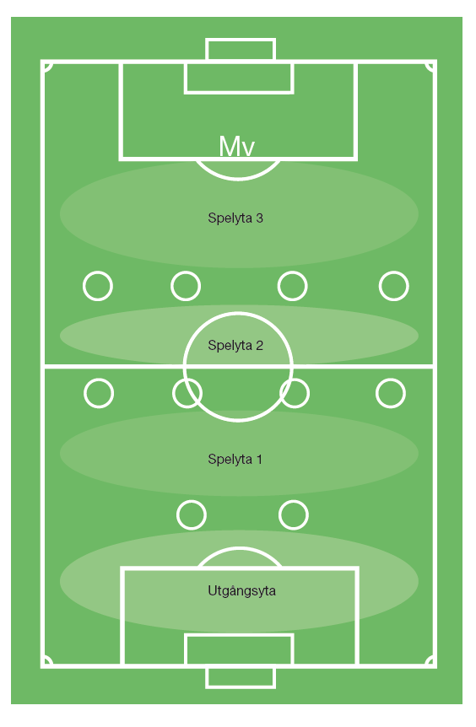
Spelytor
Lagets formation består av lagdelar med backar, mittfältare och forwards.
Att sträva efter att passera motståndarnas lagdelar kan vara ett effektivt sätt att närma sig motståndarnas mål. För att strukturera uppgiften att passera lagdelarna kan begreppet spelytor användas. Spelytorna är ytorna framför och bakom motståndarnas respektive lagdelar:
Utgångsytan = ytan framför motståndarnas forwards
Spelyta 1 = ytan mellan motståndarnas forwards och mittfält
Spelyta 2 = ytan mellan motståndarnas mittfält och backlinje
Spelyta 3 = ytan mellan motståndarnas backlinje och målvakt.
Spelytorna förändras beroende på hur det försvarande laget rör sig. Om exempelvis backlinjen flyttar ner medan mittfältet står kvar blir spelyta 3 mindre medan spelyta 2 blir större. Det gäller för spelarna i det anfallande laget att uppfatta vilken spelyta som är störst och enklast att flytta bollen till i varje givet läge. Spelarna kan ta sig framåt genom spelytorna både individuellt och kollektivt. Det kan vara möjligt att passera flera spelytor med en passning, men oftast är det mest effektivt att ta sig igenom en spelyta åt gången.
Jag pratar ju mycket om att bryta liner och med detta menar jag ju att hitta in till dessa olika spelytor genom vårt passningsspel. Ibland kan man bryta förbi 2 försvarslinjer och från utgångsyta spela bollen till spelyta 2 tex.

Slide 25
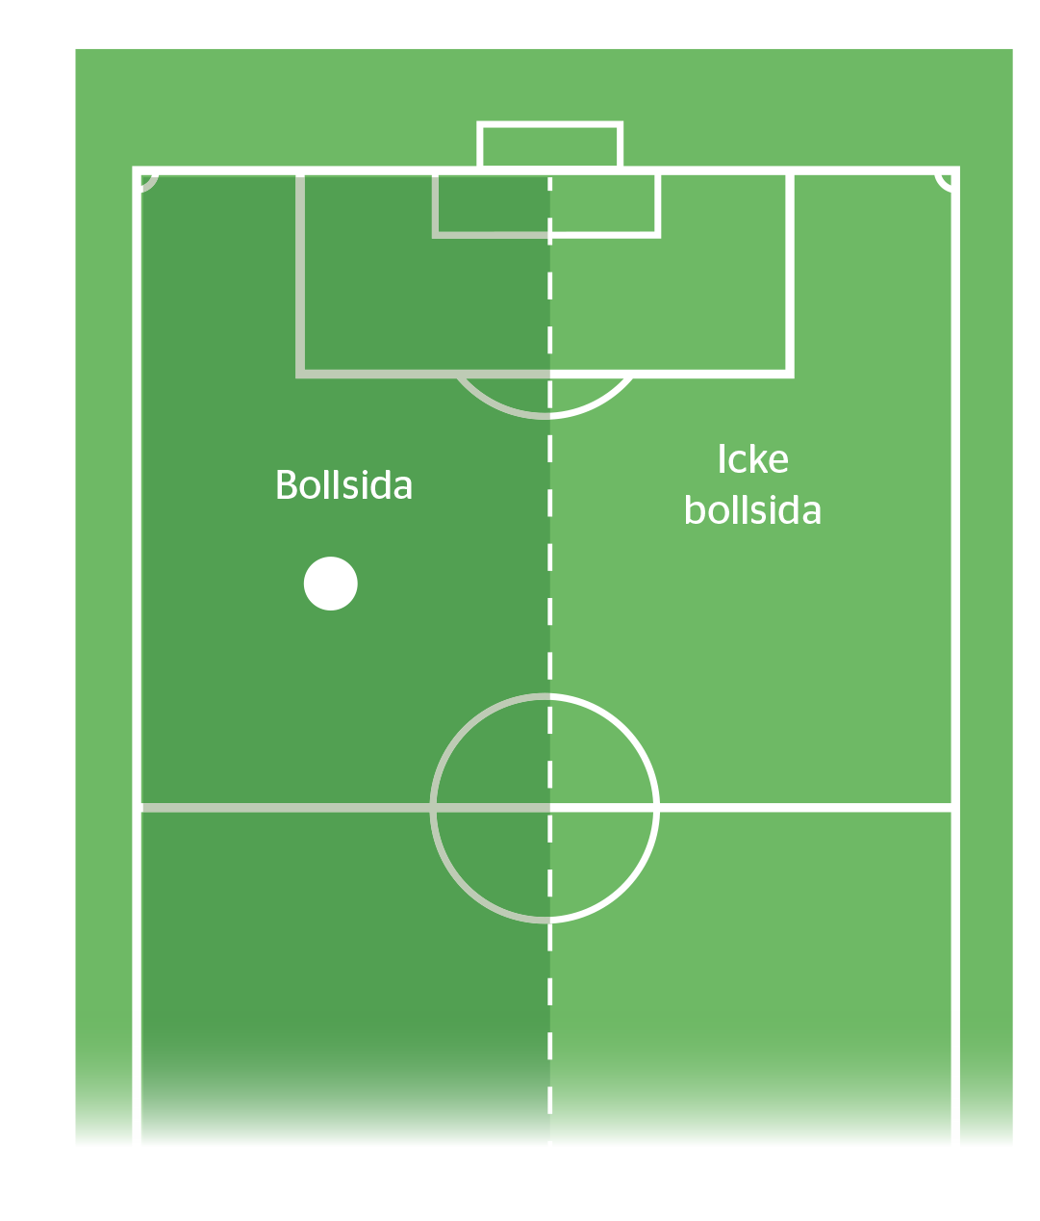
Bollsida
Planen kan delas på mitten i sidled med bollsida och icke bollsida.
Indelningen syftar främst till att underlätta kommunikationen. Korridorerna har samma namn på båda sidorna och bollsida/icke bollsida gör det möjligt att förtydliga vilken sida som åsyftas. Ett lag kan till exempel ha som princip att när markera på bollsidan men avståndsmarkera på icke bollsidan
Bollsida = sidan av planen där bollen är
Icke bollsida = sidan av planen där bollen inte är.

Slide 26
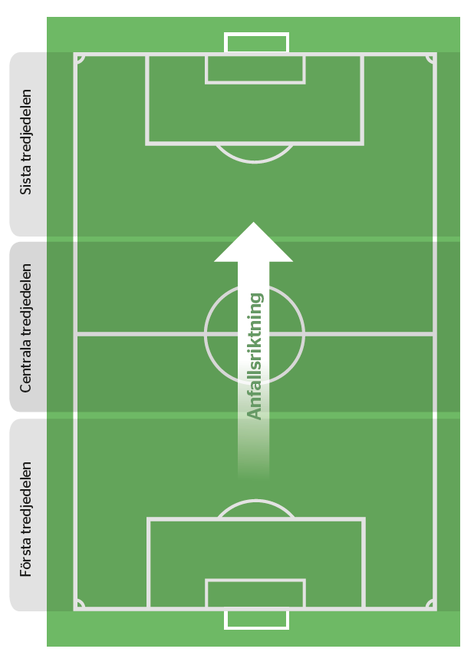
Tredjedelar
Planen kan delas in i tredjedelar där lagets spelsystem kan anpassas efter vilken tredjedel bollen befinner sig:
Första tredjedelen = tredjedelen närmast det egna lagets mål
Centrala tredjedelen = tredjedelen mitt på planen
Sista tredjedelen = tredjedelen närmast motståndarnas mål.
Tredjedelarna används för att beskriva var laget vill starta sitt presspel i skedet förhindra speluppbyggnad eller för att beskriva olika lagdelars position. Till exempel kan ett lag ha som prioritering att vara samlat i två av planens tre tredjedelar.
När laget pressar i den sista tredjedelen ska backlinjen flytta upp till den centrala tredjedelen.
Notes:
Jag brukar säga anfallszon försvarszon och mittenzon vilket är samma sak som tredjedelarna.

Slide 27
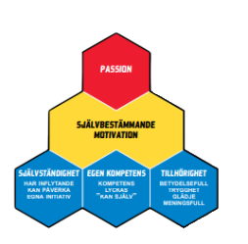
Passion & Motivation
• Självständighet
• Egen kompetens
• Tillhörighet
Notes:
För att skapa de bästa förutsättningarna behöver tränare och spelare tillsammans tillmötesgå tre grundläggande behov som ökar den självbestämmande motivationen, helt grundläggande för långsiktig utveckling.
• Självständighet, som innebär att spelaren kan påverka sin situation och öka sin upplevelse av att ha inflytande och egen drivkraft.
- Detta arbetar vi genom att låta er spelare vara med och känna er delaktiga i beslut vi gör på planen.
• Egen kompetens, vilket betyder att spelaren vill känna sig duktig på saker och klara av dem på egen hand.
- Detta område arbetar vi för att ni spelare ska bli säkra på planen genom att vi har videoanalys på saker ni gör på match men också höjer er när bi gör bra saker på träningsplanen.
• Tillhörighet i en grupp, det vill säga att identifiera sig med, känna sig trygg och omhändertagen samt att ha betydelse för gruppen. I det ingår också att känna glädje och mening i gruppen.
- Aktivitetsgrupperna använder vi för att uppnå detta. Samtidigt som det är så mycket mer som att åka på cup tillsammans som att träffas innan i omklädningsrummet innan.
För att uppnå passion så är det att man förena fotbollen i sin identitet. Men detta är på en högre nivå där man vill bli proffs till exempel.

Slide 28
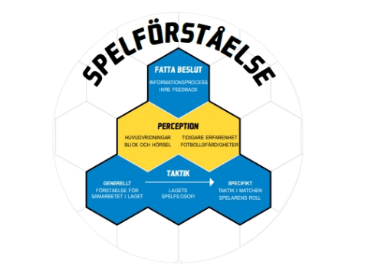
Spelförståelse
• Taktik
• Perception
• Beslutfattande
Notes:
Taktik En taktisk kunskap och förståelse hos spelaren bör finnas rent generellt kring hur samarbetet inom laget ska se ut. Men, även lagets spelidé, taktiken och den specifika matchen och den egna rollen påverkar spelarens förutsättningar att förstå spelet.
- Detta gör vi till exempel genom att gå igenom vad förväntningarna är på era olika positioner. Men här kommer så klart även videoanalysen in.
Perceptionen är en stor del av hur kvaliteten på beslutsunderlaget är hos spelaren. Spelaren har fördel av att ha varit i samma eller liknande situationer förut. Dessutom är det bra att behärska ett ”scannande beteende”, det vill säga att använda framför allt blicken och huvudrörelser samt hörseln till att hämta in högkvalitativ information om situationen på planen under spelet.
- Tjatar jag om mycket på träningsplanen att förutse nästa steg och se till omgivningen, vart motståndare, bollen, medspelare, yta finns hela tiden.
Beslutsfattandet är det sista steget som gör att spelaren agerar och genomför den för stunden bästa aktionen på planen. Där är informationsprocessen och den inre feedbacken avgörande för kvaliteten på agerandet och slutresultatet i situationen.
- Genom att öva på dem 2 första stegen kan vi nå ett beslutfattande som är i linje vad taktiken och hur vi vill spela se ut.

Slide 29
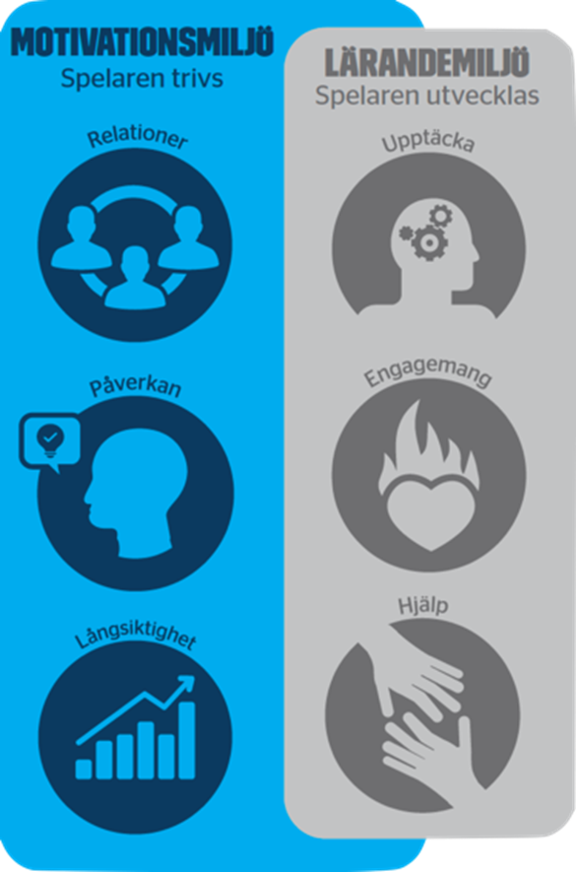

Motivationsmiljö / Lärande miljö
Motivationsmiljö
Relationer
Påverkan
Långsiktighet
Lärandemiljö
Upptäcka
Engagemang
Hjälp
Notes:
Motivationsmiljö
Relationer – Här handlar det om vi ska ha bra relationer mellan tränare och spelare men också lagkamrater med varandra. Ni ska känna att ni får stöd av era lagkamrater och av mig som tränare att jag alltid har min dörr öppen för diskussion. Detta är absolut den viktigaste kärnan som denna trupp ska genomsyras av.
Påverkan – Detta handlar om att ni får chans att påverka inom givna ramar som finns när det gäller taktiska drag, träningsupplägg osv. Vi ska tillsammans utvecklas och ni ska ha egen påverkan på er utveckling.
Långsiktighet – Den långsiktiga utveckling är viktig att ta upp och det handlar om tex att ni ska få beröm även när en fotbollsaktion blir fel men syftet var bra. Jag vill att ni ska ha frihet att testa nya saker och därav får en högre utveckling i det långa loppet. Det kan vara individuell som lagutveckling. Lagutveckling kan vara till exempel att tillsammans sträva att passa oss fram i varje spelyta för att nå ett avslut.
Lärandemiljö
Upptäcka – Ni ska få möjlighet att upptäcka egna lösningar på planen samt matcher. Detta gör jag igenom att låta er snacka mycket själva tillsammans på matcher och träningar framförallt.
Engagemang – Det hoppas jag lyser igenom mycket, hur mycket jag bryr mig om er som spelare men också som människor.
Hjälp – Hjälp att upptäcka lösningar på träningsplanen, match och samtal.
* Citat, Jag tycker citatet här nedan beskriver ganska bra hur träningarna ska genomsyras. Jag vill att ni ska få upptäcka och öva genom att jag ställer frågor och sätter er i situationer där ni få upptäcka lösningar.

Slide 30
Förväntningar/Krav
Förväntningar på er spelare
Träning
Komma i tid och vara ombytt vid start av träning.
Ha rätt utrustning, dvs benskydd på samtliga spelare – Försäkring
Attityd och inställning på träningsplanen.
Hjälpa till vid förflyttningar och ta fram & ställa tillbaka material.
Match
Komma i tid eller meddela om försening.
Ha med sig all utrustning som behövs.
Komma väl förberedda, sovit och ätit ordentligt för bästa möjliga uppladdning.
Respekt på plan som vid sidan – Tacka tränare och medspelare vid byte - bidra med positiv anda under match. Tacka motståndare och domare som alltid

Slide 31
Kallelser träning/match
Böteslista
Böteslista 2025
Kriterier |  |  | Summa
Sen till träning |  |  | 20 kr
Sen till match |  |  | 40 kr
Sen till mote |  |  | 30 kr
Ej ifylld frånvaro träning |  |  | 20 kr
Ej ifylld frånvaro match |  |  | 50 kr
Kallelse träning
Skickas ut 2 dagar innan träning
Svar senast innan kl 12:00 på träningsdagen
Kallelser match
Skickas ut 3-5 dagar innan match
Svar så snabbt som möjligt
Frånvaro match
Måste ske 2 veckor innan aktuella matchen spelas
Böteslista
Pengarna som går till böterna går tillbaka till spelartruppen som vi gör något kul för.
Notes:
Kallelse träning: Vi kommer skicka ut kallelser på appen och det kommer 2 dagar innan träningen.
Men det som är viktigt är att man svarar innan kl 12:00 på träningsdagen och detta för att vi ledare ska kunna planera träningen utifrån antalet spelare så det handlar om respekt till ledare som till lagkamraterna såklart men bra om ni svarar så fort som möjligt för att underlätta för oss ledare när det gäller utformningen av träningen så vi är tillräckligt med spelare för vissa övningar eller inte.
För att få en giltig frånvaro till träning så ska det också vara en giltig anledningen till varför man missar den, inte att man ska fika med mormor eller liknande utan försök prioritera fotbollen. Självklart är till exempel om man är sjuk eller har mycket i skolan en skälig anledning att missa. Skolan ska prioriteras såklart!
Sen förstår vi såklart om det sker saker efter den tiden och man plötsligt blivit sjuk eller något annat kommit emellan som gör att man inte kan men då måste man meddela oss detta snabbast möjligast och gärna till mig om då jag håller i planeringen av träningen. Är det giltiga skäl så slipper man såklart böter ska tilläggas.
Kallelse match: Skickas ut runt 3-5 dagar tidigare så ni spelare kan förberedda er men här vill jag också slå ett slag för att övriga spelare fortfarande kan behövas.
Frånvaro match: Detta ska skrivas i frånvaro dokumentet. Gärna så snabbt ni vet om ni missar en match även om det är 2 månader framöver.

Slide 32
Matchinfo
Hemmamatcher
Vi ses 70 min innan matchstart för att kunna byta om i lugn & ro samtidigt som vi kan gå igenom taktik i god tid innan vi går ut på planen. Genomgångarna kommer att genomföras i konferensrummet.
Därefter går ni ner och byter om medans ledare förbereder uppvärmningen.
Bortamatcher
Alltid samling på hovet för taktikgenomgång. Därefter åker vi i samlad trupp till matchen, jag tänker att vid längre bortamatcher så tar vi en matchpromenad om det är bra väder.
Ankomst runt 1 timme innan matchstart för att byta om och ett eventuellt kort snack innan vi går ut och värmer.

Slide 33
Speltid
Uttagningar
1. Träningsnärvaro
2. Prestation
Träningsmatcherna – Stor matchtrupp
Toyota Cup
Serie
Notes:
Vi tänker även att vi ska prata lite om hur uttagningarna inför försäsongen ser ut.
Här finns det vissa saker vi kommer titta på när vi tar ut en matchtrupp.
1. Träningsnärvaro
Framförallt så är ju träningsnärvaron den större aspekten vi ser över när det gäller att ta ut en trupp.
Med detta så innefattar det lite olika aspekter. När vi tittar över en matchtrupp så kan det se olika ut beroende vilken position man har. Det kan vara så att många försvarare har bra deltagande på träningarna och då blir det hårdare konkurrens om dessa platser medan på en annan position är vi mindre spelare på och kanske på det sättet blir uttagen.
2. Prestation
Men alla kan ju komma på en träning för att få närvaro men det gäller ju också att prestera såklart. Vi ser ju direkt om det är någon som inte kör 100% utan det gäller såklart att visa att man vill spela på träningarna och ta in det vi ledare säger på planen som sina medspelare.
Detta är inte något vi har sett än så länge utan ni är en träningsflitig grupp som verkligen ger allt på träningarna, det märks snabbt!
Så ni vet om hur det kan se ut.
Träningsmatcher
Under träningsmatcherna är tanken att alla som blir uttagna kommer få spela 45 min minst. I största möjliga mån även minst 60 min det beror på hur många som är tillgängliga på vissa positioner.
När det gäller träningsmatcherna så ser vi gärna att vi har en stor matchtrupp där såklart 09/10 även får speltid för dem som vill såklart.
Cupmatcher
Cupmatcherna kommer det fortfarande vara fokus på träningsnärvaron men här kan det förekomma viss frångående från träningsnärvaron för att resultatet ska prioriteras i någon avgörande match.
Målet är såklart att gå vidare! Men vi ser detta mer som träningsmatcher som är lite mer resultatorienterade.
Serien
När det gäller seriematcherna så är det lite som på cupen men vi ska inte gå in på det så mycket just nu utan det kommer längre fram på seriemötet närmare våren.

Slide 34

Spelarråd
Intresse nu?
Kapten och assisterande
Syftet
Uppdrag
Leder 3 möten under året
Spelarmöte
Notes:
Vi har ju nämnt spelarrådet tidigare och är det någon som har funderat på det och som redan nu vet med sig att den vill vara en del av denna?
Annars kommer vi ledare prata om vilka vi vilka vi tycker ska delta i denna och fråga er framöver.
Tanken är att vi ska vara 3-4 spelare men går ju såklart vara fler om intresset finns. Här ska lagets kapten och assisterande vara en del av den.
3 möten på ett år, 1 innan seriestart därefter 1 under våren och 1 under hösten.
För er som glömt bort vad vi sa på upptaktsmötet så påminner vi vad syftet är med detta
Syftet
Inflytande och möjlighet att kunna påverka.
Forum för er spelare att få känna trygghet och delaktighet.
Till exempel kan det vara önskemål om inköp av viss material som:
Kläder, träningsmaterial osv
Men också tankar och funderingar av utformningen av träningarna, taktik eller något annat som behöver lyftas till tränare eller förening.
Uppdrag
Länk mellan spelare – ledare/förening
Tillgängliga för att samla tankar och idéer.
Leder 3 möten under året där protokoll skrivs och där allas tankar tas upp.
Spelarmöte
Dessa har också uppdrag att se till att det anordnas 2 spelarmöten under året, ett på våren och ett på hösten där bara spelarna samlas och pratar med varandra.
Här ska inga ledare delta utan vara ett forum endast för spelarna.

Slide 35
Övriga punkter
Kapten val – Enkät
Veo analyser
Inmarsch till matcherna, något ni vill?
Notes:
Inför kommande säsong så behöver vi en ny kapten då Rebecca inte kommer spela lika flitigt som förgående säsong.

Slide 36
Paus
10 min

Slide 37
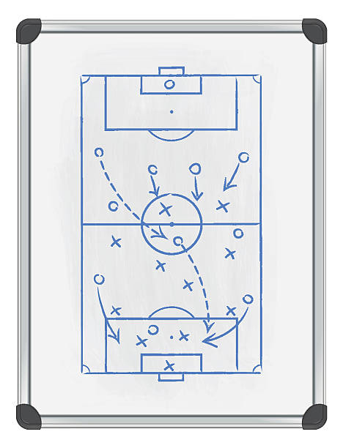
Taktik
2025
Notes:
Då kommer vi till den längre delen ska vi ska gå igenom idag.
Roller och taktik för kommande säsong.
Först och främst ska vi prata om formationen.
Men till en början vill jag bara säga att jag har försökt göra detta så pedagogiskt som möjligt. Kan vara lite svårt att hänga med, men fråga om det är något som är oklart, det som vi kommer gå igenom är mestadels grunder. Här finns ju saker som vi kanske ändrar tillsammans under säsongen om vi upplever något annat.

Slide 38
Formation 4-3-3
Varför 4-3-3?
Styrkor
Notes:
Varför 4-3-3?
Varför ska vi spela en 4-3-3 formation i år?
Detta är en formation som jag tycker är väldigt fördelaktig både när det gäller den offensiva delen som den defensiva.
När det gäller styrkor är detta en formation som är väldigt offensiv vänlig som att den är defensivt stabil. I anfall attackerar man med mycket folk samt har en bra stabil defensiv kvar i försvaret.
Man kan formera den på olika sätt på mittfältet beroende på vad man är ute efter i en match. Man kan spela med 2 defensiva mittfältare och en offensiv mittfältare. Byt!

Slide 39
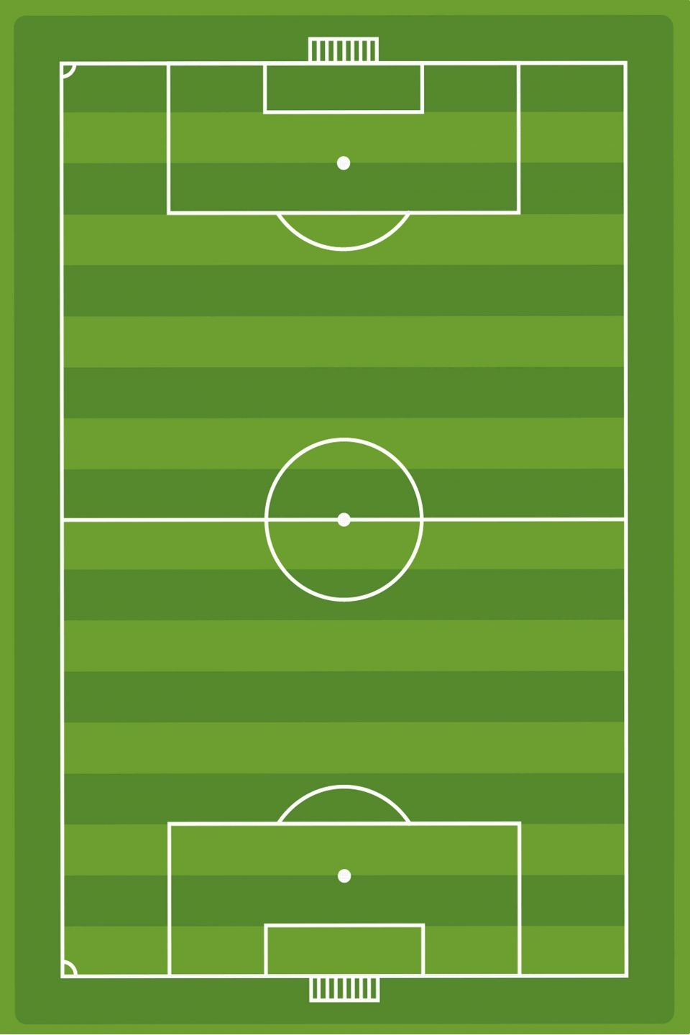

Slide 40
Notes:
Men också med 2 mer offensivt liggande mittfältare.

Slide 41
Formation 4-3-3
Varför 4-3-3?
Styrkor
Svagheter
Notes:
Så det beror lite på vad man är ute efter. I vissa matcher kanske man måste ligga mer defensivt och försvara en ledning och då är 2 sittande mittfältare mer användbart.
När man jagar en kvittering eller vill sätta högre press kan man spela med 2 offensiva för att sätta mer press på motståndarna.
När det gäller svagheter så finns det vissa formationer som den är mer svag mot och oftast är det formationer eller situationer som gör att motståndarna överbelasta på kanterna vilket gör att våra forwards måste ta ett större defensivt ansvar.

Slide 42
Notes:
Här till exempel 3-5-2 en 3 backslinje med wingbacks som överbelastar kanterna.
I denna formationen kan det lätt bli att man faller ner med ytterforwards för att hjälpa till defensivt vilket gör att det blir mer än 4-5-1 formation därför är det lätt hänt att man blir tillbaka tryckt.

Slide 43
Notes:
Vad är då viktigt att tänka på när wingbacken får bollen i helt öppen yta?

Slide 44
Notes:
Jo då måste en av mittfältarna komma ner och hjälpa till i försvarsarbetet. Samt att ytterbacken på andra sidan får gå in centralt att hjälpa till, tills det att yttern antingen går in i mitten för att bli en mittfältare och ytterbacken kan ligga kvar i backlinjen.

Slide 45
Notes:
Jo då måste en av mittfältarna komma ner och hjälpa till i försvarsarbetet. Samt att ytterbacken på andra sidan får gå in centralt att hjälpa till, tills det att yttern antingen går in i mitten för att bli en mittfältare och ytterbacken kan ligga kvar i backlinjen.

Slide 46
Formation 4-3-3
Varför 4-3-3?
Styrkor
Svagheter
Offensiva grunder
Notes:
Så det beror lite på vad man är ute efter. I vissa matcher kanske man måste ligga mer defensivt och försvara en ledning och då är 2 sittande mittfältare mer användbart.
När man jagar en kvittering eller vill sätta högre press kan man spela med 2 offensiva för att sätta mer press på motståndarna.
Men det är ju en formation som ni är vana vid men det går att spela den på olika sätt och för er som kanske inte är så vana så tänker jag att jag ska försöka bryta ner lite grunder i hur jag tänker att vi ska spela.
När det gäller den offensiva delen så är detta en formation som erbjuder mycket offensiv kraft vid anfall.
Vi tittar på lite grunder i anfall som jag nämnt lite på träningarna.

Slide 47
Notes:
Om vi titta vår styrka framåt så har vi en bra anfallsbredd med våra yttrar, Jag har tjatat en del på våra träningar om att vi vill ha våra yttrar i ett brett utgångsläge för att dra isär motståndarna och på det sättet ska yta för att kunna bryta liner men också för att kunna slå djupledspassningar bakom motståndarnas backlinje.

Slide 48
Notes:
Om vi titta vår styrka framåt så har vi en bra anfallsbredd med våra yttrar, Jag har tjatat en del på våra träningar om att vi vill ha våra yttrar i ett brett utgångsläge för att dra isär motståndarna och på det sättet ska yta för att kunna bryta liner men också för att kunna slå djupledspassningar bakom motståndarnas backlinje.

Slide 49

Notes:
Om vi ska bryta ner lite hur vi tänker så handlar det om vad vi gör när bollen är på olika ställen på planen.
Vi börjar med hur vi ska tänka när bollen är centralt.

Slide 50
Notes:
Vi drar ner våra yttrar så dem blir spelbara brett för öka avstånden hos motståndarnas backlinje.

Slide 51
Notes:
Men skulle vi har bollen i ytterkorridor innerkorridor vill vi ha samma spelbredd på yttern på bollsida men yttern på andra sidan drar sig inåt för att bli spelbar i den sista tredjedelen.

Slide 52
Notes:
Men skulle vi har bollen i ytterkorridor innerkorridor vill vi ha samma spelbredd på yttern på bollsida men yttern på andra sidan drar sig inåt för att bli spelbar i den sista tredjedelen.
Men så fort bollen kommer in centralt igen så vill vi bredda åter igen.

Slide 53
Notes:
Men så fort bollen kommer in centralt igen så vill vi bredda åter igen.

Slide 54
Notes:
Men hur ska vi då kunna göra mål när vi är så långt ifrån varandra tänker ni då kanske?
Jo jag ska visa ett exempel.
Kommer ni håg att jag prata om att jag villa ha våra yttrar brett i utgångsläge?
Jo det finns såklart en tanke med detta. 9:an med andra ord vår toppforward är den som ska länka ihop vårt anfallsspel.

Slide 55
Notes:
Vi vill kunna spela bollen till vår 9 för att mittbacken ska kliva upp så våra yttrar kan löpa in från kanten och skära inåt mot mål och förhoppningsvis vara steget före ytterbackarna och hitta yta som blivit efter att ytterback och mittback skapats.

Slide 56
Notes:
Vi vill kunna spela bollen till vår 9 för att våra yttrar ska löpa från kanten och skära inåt mot mål och förhoppningsvis vara steget före ytterbackarna och hitta yta som blivit efter att ytterback och mittback skapats.

Slide 57
Formation 4-3-3
Varför 4-3-3?
Styrkor
Svagheter
Försvarsmässigt
Notes:
När det kommer till försvaret så är det en bra formation när det kommer till den defensiva stabiliteten. Dels så är det en bra 4 backlinje så bra defensiv grund men lite som jag var inne på innan så finns det sköldar som ska återerövra bollen när vi tappar den i uppspelsfasen.

Slide 60
Notes:
Deras ansvar är att skydda backlinjen..

Slide 61
Speluppbyggnad
Principer och underprinciper:
• Positionerade i diamanter - Spetsen i diamanten är speldjup - Sidorna är spelbredd - Spela alltid på högsta spelare om vi kan
• Hitta den ”fria spelaren”
• Attackera fria ytor när vi är rättvända med boll
• Timing i aktioner - Droppa i ytor i fart (bli inte passiv & stillastående)
• Kalkylera risker
Notes:
Här har vi lite principer som vi har i vår speluppbyggnad.
Vi ska titta på en speluppbyggnad som ett exempel.

Slide 62
Notes:
Så speluppbyggnaden kan se olika ut beroende på hur vi rör oss och för att visa ett exempel hur jag vill att vi ska positionera oss för att ta oss förbi ett lag som sätter press på oss. Speluppbyggnaden startar från målvakt. Mittfältarna tar högt utgångsläge för att som vi sa droppa ner i djupet med fart

Slide 65
Notes:
På detta sättet kan vi öppna upp en jätteyta för att vi rör oss på ett sätt som gör att vi öppna upp yta på mittfältet och vi kan komma in i öppen yta rättvända med boll och skapa ett 4 mot 4 läge mot motståndarna.

Slide 66
Notes:
Här ställer vi också då en fråga till motståndarna vem som ska sätta press

Slide 67
Notes:
Om då ena mittbacken sätter press så öppnar det sig en yta för yttern på andra sidan och detta för att yttern också i första lägen låg brett för att skapa sig själv denna yta om denna händelsen skulle hända.

Slide 68
Notes:
Om då ena mittbacken sätter press så öppnar det sig en yta för yttern på andra sidan och detta för att yttern också i första lägen låg brett för att skapa sig själv denna yta om denna händelsen skulle hända.

Slide 69
Roller och Taktik
Falsk 9
Ytterbackar
Mittbackar
Defensiv mittfältare
Innermittfältare
Ytterforward
Målvakt
Notes:
Då kommer vi till den längre delen ska vi ska gå igenom idag.
Roller och taktik för kommande säsong.
Här kommer jag gå igenom position för position där vi går igenom vissa skeden som kan uppstår på planen och lite hur jag vill att vi ska agera i olika situationer.
Som ni säkert förstår så kan jag inte ta alla situationer som sker på planen på era positioner för det finns ju tusentals utan jag tar dem mest grundläggande positionutgånglägerna.
Nu sitter ni ju i olika grupper så jag kommer ställa lite frågor hela tiden till den aktuella positionen så försök vara alerta även om det blir lite en del att ta in nu. Men viktigt att gå igenom det noga, här är det så klart också viktigt att även ni som tillhör en annan position även ser vad ni är på planen och se hur formationen ser ut i olika skeden och få en förståelse hur taktiken utformas.
Jag kommer gå igenom slide efter slide nu men positionsförflyttningar så försök häng med sen blev det lite konstigt när skulle fixa till punkterna så motståndarna är röda och vi är svarta så ni är med på det men det kommer ni märka ganska så snabbt.
Men framförallt ställ frågor!! Va inte rädda om det är något ni inte förstår så jag kan försöka förklara det så ni förstår.

Slide 70
Falsk 9
Frågestund
Vad innebär det att vara en falsk 9
Vilken betydelse gör man för laget?
Länkspelet
Notes:
Vad innebär det att vara en falsk nia?
Genom att vara en falsk nia så har man en central roll för att anfallsspelet ska funka. Men samtidigt kunna ge stöd på ett mittfält.
Vilken betydelse gör man för laget?
Det är en tuff roll att axla men så otrolig viktig för laget för man gör så mycket nytta både defensivt och offensivt. Konditionsmässigt är den tuff och här är viktigt att återhämta sig på planen när möjligheten finns.
Länksspelet
En falsk nia har som uppgift att länka ihop mittfältet och ge understöd defensivt men även en offensiv uppgift som mål att länka ihop mittfält och anfallet och vara en direkt länk från mittfält till forwards och viss del även från försvar till anfall vid längre bollar tex.

Slide 71
Rörelsemönster
Notes:
Rörelsemönster
I denna del av planen ska oftast en falsk nia röra sig på. Utifrån egen box till motståndare målområde.
Självklart får man röra sig ut mot kanterna om man har positionsbyte med medspelare eller hittar fri yta vid snabb kontring men i högst utsträckning röra sig i denna ytan.

Slide 72
Offensivt spel
Spelfördelare
Hitta fria ytor
Dra med mittback eller gå ifrån
Boxspel
Notes:
Spelfördelare
Genom fint passningsspel hitta ytor för medspelare offensivt men samtidigt värdera lägen och våga hitta tillbaka för att lugna ner ett spel.
Hitta fria ytor
Försöka ständigt vara ett hot genom att alltid leta fria ytor att operera på.
Dra med mittback eller gå ifrån
Genom att ligga högt på mittback kunna gå ifrån vid passning i ledig yta och därmed skicka frågetecken till mittbacken om hon vågar gå upp i rygg eller avvakta och låta oss vända upp med boll.

Slide 73
9
Notes:
Här vill vi använda oss av vår falska nia som går ner en yta från att ligga högt just för att skapa sig själv en yta. När hon gjort detta skapar hon ett problem för mittbacken bakom sig. Kommer mittbacken gå upp i rygg och därmed skapa hål bakåt i sin backlinje eller kommer hon avvakta och då möjliggör att vi kan vända upp med bollen?
Vi vill ha våra motståndare långa i sitt lagdel av försvar och mittfält för att frigöra yta

Slide 74
9
Notes:
I detta scenariot så avvakta hon lite vilket gör att vår 9:a kan ta emot och vända upp med boll. Detta skickar en signal till vår ytter som antingen tar kantyta eller löper mellan ytter-mittback .

Slide 75
9

Slide 76
9
Notes:
scenario 2

Slide 77
9
Notes:
scenario 2
Här kommer mittbacken upp i rygg vilket vi då kan använda en mittfältare till hjälp och på samma sätt använda vår ytteranfallare att gå i djupet eller hitta ut till kanterna.
Här kan vi också dra en långboll bakom backlinje och därav använda oss av vår snabbhet att komma på kontringar

Slide 78
9

Slide 79
9
Notes:
Här har vi hittat en långboll bakom backlinjen och skapat oss ett friläge

Slide 80
9

Slide 81
9
Notes:
Här vill vi då fylla på in i boxen vid ett inläggsläge

Slide 82
9
Notes:
Här vill vi då fylla på in i boxen vid ett inläggsläge

Slide 83
Försvarsspel
Pressa bollhållare runt mittplan
Hitta yta direkt när vi bryter boll för skapa kontring
Presspel vid motståndares planhalva

Slide 84
9

Slide 85
9

Slide 86
9
Notes:
Här gäller det då när vi brutit bollen att ställa om snabbt till anfall. Den som är nia faller ner i tom yta och på detta sätt kanske få med sig ena mittbacken för att frigöra yta bakom denna. Eller att kunna vända upp med boll för att kunna skicka den snabbt mot våra yttrar.

Slide 87
9

Slide 88
9

Slide 89
Presspel offensivt
Pressa mittback för att tvinga motståndaren att passa ut på kanten och skicka en trigger till laget att låsa passning därifrån
Sedan lägga sig i brytningszon för att skapa en offensiv attack när motståndaren ej ligger i position

Slide 90
9
Notes:
Här jobbar vi i ett lagförsvar från en uppspelsfas från motståndarna.
Vår falska nia har ansvar att gå upp och stötta på mittbackarna.

Slide 91
9
Notes:
Här jobbar vi i ett lagförsvar från en uppspelsfas från motståndarna.
Vår falska nia har ansvar att gå upp och stötta på mittbackarna.
Här gäller det att vi inte kommer för nära utan uppgiften är bara att styra mittbackens passning ut till kanten.

Slide 92
9

Slide 93
9
Notes:
Här kommer en trigger. När bollen slås ut mot kanten ska yttern komma ner och pressa utifrån kanten och in. Här gäller maxfart för att hinna. 9:an går in i mitten för att stänga av passningen centralt och andra yttern stänger passningen tillbaka till mittbacken.

Slide 94
9
Notes:
I den andra markerade zonen är då vår 6:a som agera zonförsvar framför backlinjen. Den behöver nödvändigtvis inte man-markera om det inte är en spelare som rör sig in i denna ytan.

Slide 95
9

Slide 96
9
Notes:
Men det kan ju vara en mittfältare som försöker göra sig spelbar och då är det viktigt att vår mittfältare följer med och ligger i rygg för att kunna bryta bollen.

Slide 97
9

Slide 98
Ytterback
Frågestund
Vad innebär det att vara ytterback i denna formation
Vilken betydelse gör man för laget?
Offensiva räder
Defensiva uppgifter
Notes:
Vad innebär det att vara ytterback i denna formation?
I denna formation har ytterbackarna en viktig funktion för att presspelet ska fungera samt också en frihet att våga lyfta och skapa chanser offensivt.
Vilken betydelse gör man för laget?
Som tidigare sagt så har man en viktig funktion för att försvaret som anfallsspelet ska fungera.
Offensiva räder
Som ytterback ska man ha känslan att man vågar lyfta upp och hjälpa till offensivt samt våga ta räder utmed kanten för hitta samspel med mittfält och anfall för tex väggspel och inlägg.
Defensiva uppgifter
Ytterbackar har defensiva uppgifter som att flytta över när spelet är på andra sidan och skapa 3 backslinje när vi har bollen offensivt på ena kanten.
Men också ge understöd till mittbackar samt ha presspel på sin spelare när motståndaren har bollen på sin planhalva.

Slide 99
Rörelsemönster

Slide 100
Insparkar
Bredda vid insparkar för att frigöra ytor
Mottagning och blick viktigt för snabba beslut

Slide 101
Exempel 1

Slide 102
Insparkar
YB
YB
Notes:
Vi vill starta våra insparkar väldigt brett för att dra isär motståndarna. Kan vi hitta yterbackarna så försöker vi göra detta direkt från målvakt eller via en mittback. Vi kan även hitta vår defensiva spelare direkt om hon kommer med fart offensivt och löper in i en öppen yta.
Som ni ser så vill vi starta våra mittfältare i ett högt utgångsläge för att komma ner i yta för att vända ut spelet på kanten eller kunna vända upp med boll.

Slide 103
YB
YB
Notes:
Här får vi ut bollen på vänsterbacken som har lite yta framför sig att ta. Genom att våra mittfältare har rört sig framåt från utgångsläget så har dem också öppnat en yta som ytterforwarden samt 9:an kan droppa ner i.

Slide 104
YB
YB
Notes:
Här får vi ut bollen på vänsterbacken som har lite yta framför sig att ta. Genom att våra mittfältare har rört sig framåt från utgångsläget så har dem också öppnat en yta som ytterforwarden samt 9:an kan droppa ner i.

Slide 105
YB
YB
Notes:
Här droppa då 9:an ner och kan hitta ett väggpass med yttern för att skapa målchans direkt.

Slide 106
YB
YB
Notes:
Här droppa då 9:an ner och kan hitta ett väggpass med yttern för att skapa målchans direkt.

Slide 107
YB
YB
Notes:
Här droppa då 9:an ner och kan hitta ett väggpass med yttern för att skapa målchans direkt.

Slide 108
Exempel 2

Slide 109
Insparkar
YB
YB
Notes:
I detta exemplet vill vi se en överlappning för att gå snabbt in öppen yta.

Slide 110
YB
YB

Slide 111
YB
YB

Slide 112
YB
YB

Slide 113
YB
YB

Slide 114
YB
YB

Slide 115
Offensivt spel
Exempel 1
Exempel 2

Slide 116
Fylla på offensivt
YB
YB
Exempel 1
Notes:
Vi vill hitta ytterbacken antingen genom att hitta en rak passning ut mot kanten eller också hitta en ytteranfallare som tar emot och hittar ut till backen som fyllt på.
Jätteviktigt att den andra ytterbacken på motsvarande sida gör en flytt in i banan för att bilda en 3 backslinje när vänsterbacken fyllt på.
Jag säger att jag vill att vi bredda med våra yttrar mycket för att dra isär motståndarna men det kan också vara smart att jobba sig in i banan för att frigöra yta för ytterbacken, jag ska visa.

Slide 117
YB
YB

Slide 118
Fylla på offensivt
YB
YB
Exempel 2

Slide 119
YB
YB
Notes:
Ytterforwarden tar emot boll samt skydda den för att sedan kunna spela ut den till kanten till ytterbacken.

Slide 120
YB
YB
Notes:
Här gäller det att vi vågar flytta fram spelare in i boxen för inlägg från ytterback. Något vi måste tänka på är att vi lyfter upp backlinjen för att minska ytor defensivt om vi förlorar bollen på vägen. Lyfter vi upp backlinjen så minskar vi ytan mellan lagdelen Försvar - Mittfält och gör att vi kan vinna tillbaka bollen snabbare
Jag vill att vi lyfter in en mittfältare också som stannar precis utanför straffområdet för att få bollen vid en ev bortnick.

Slide 121
YB
YB
Notes:
Här gäller det att vi vågar flytta fram spelare in i boxen för inlägg från ytterback. Något vi måste tänka på är att vi lyfter upp backlinjen för att minska ytor defensivt om vi förlorar bollen på vägen. Lyfter vi upp backlinjen så minskar vi ytan mellan lagdelen Försvar - Mittfält och gör att vi kan vinna tillbaka bollen snabbare
Jag vill att vi lyfter in en mittfältare också som stannar precis utanför straffområdet för att få bollen vid en ev bortnick.

Slide 122
Defensivt presspel
Gå in på rygg på motståndare när vi bestämmer oss för pressa vid motståndarens backlinje passning trigger

Slide 123
Defensivt presspel
YB
YB
Exempel 1
Notes:
Defensivt arbete - Trigger inspark
Gå in i rygg på motståndare

Slide 124
YB
YB

Slide 125
Defensivt presspel
YB
YB
Exempel 2
Notes:
Ytterback arbete
Ej låta sin motståndare få bollen rättvänd utan att gå in på rygg från början

Slide 126
YB
YB

Slide 127
YB
YB
Notes:
Hur gör vi då när vi inte hinner in på rygg?
Här gäller det då att ligga med någon meter ifrån för att styra henne utåt mot kanten, vi vill inte låta henne ta bollen in centralt.

Slide 128
YB
YB

Slide 129
Understöd
Understöd vid motståndares kontring

Slide 130
YB
YB
Notes:
Motståndare kontring
Ena ytterbacken tappar sin markering vilket gör att mittbacken måste vara beredd att gå och ta ytterzonen medans andra mittbacken får 2 motståndare som går i djupet och här måste andra ytterbacken hjälpa till att ge understöd till sin mittback och ta en anfallares löpning
Zonen måste skyddas

Slide 131
YB
YB
Notes:
Motståndare kontring
Ena ytterbacken tappar sin markering vilket gör att mittbacken måste vara beredd att gå och ta ytterzonen medans andra mittbacken får 2 motståndare som går i djupet och här måste andra ytterbacken hjälpa till att ge understöd till sin mittback och ta en anfallares löpning

Slide 132
Hålla offsidelinjen

Slide 133
YB
YB
Notes:
Här måste ytterbacken snabbt in och ligga rätt i linje med backlinjen för att inte upphäva offside.
Backlinjen ska också lägga sig närmare varandra.

Slide 134
YB
YB
Notes:
Här har vi kommit i rätt läge och har en linje i backlinjen.

Slide 135

YB
YB
Notes:
Bollen slås från motståndaren till sin anfallare men eftersom vi ligger korrekt så ligger anfallaren i offsideläge och vi har lyckats att hålla vår linje.

Slide 136
Offensiv position vid speluppbyggnad

Slide 137
YB
YB
Notes:
Vi vill gärna ha med våra ytterbackar mycket i det offensiva spelet så då är det viktigt att våra anfallare ligger högt för att frigöra yta för våra ytterbackar på kanterna.

Slide 138
YB
YB
Notes:
Ytterbacken ska alltid sträva efter att vara spelbar på kanterna. Som ni ser är det så viktigt att andra ytterbacken på andra sidan faller in och hjälper backlinjen.

Slide 139
YB
YB
Notes:
Det gäller på samtliga sidor så det ser likadant ut på andra sidan.
Här drar yttern in för att öppna yta för ytterbacken.

Slide 140
YB
YB
Notes:
Det gäller på samtliga sidor så det ser likadant ut på andra sidan.
Här drar yttern in för att öppna yta för ytterbacken.

Slide 141
YB
YB
Notes:
Här öppnar vi då upp en yta på kanten som ytterbacken och yttern kan bygga upp något av.

Slide 142
YB
YB
Notes:
Här öppnar vi då upp en yta på kanten som ytterbacken och yttern kan bygga upp något av.

Slide 143
YB
YB
Notes:
Så beroende på var bollen befinner sig vill vi ha ytterbacken i en spelbar position högre upp i korridoren. Dels för att skapa problem för motståndarna vid markeringsspelet.

Slide 144
YB
YB
Notes:
Så beroende på var bollen befinner sig vill vi ha ytterbacken i en spelbar position högre upp i korridoren. Dels för att skapa problem för motståndarna vid markeringsspelet.

Slide 145
YB
YB
Notes:
Så beroende på var bollen befinner sig vill vi ha ytterbacken i en spelbar position högre upp i korridoren. Dels för att skapa problem för motståndarna vid markeringsspelet.

Slide 146
Mittback
Frågestund
Vad innebär det att vara mittback i formationen
Vilken betydelse gör man för laget?
Vilka defensiva uppgifter har man?
Kommunikationen
Notes:
Vad innebär det att vara mittback i formationen
Att vara mittback i denna formation innebär mycket ansvar att hålla ihop lagdelarna men också att ge trygghet till laget. Här krävs det att man är reaktionsnabb, lugn med boll samt vågar ta för sig och lyfta med boll som utan.
Vilken betydelse gör man för laget?
En otroligt trygghet och viktig del för laget genom att hålla igång snacket och styra medspelare.
Vilka defensiva uppgifter har man?
Som tidigare varit inne på så är det att ge understöd till ytterbackar främst men också att ta djup samt det fysiska spelet.
Kommunikationen
En mittbacks främsta uppgift är att hålla en kommunikation med sina medspelare och vara en viktig pjäs i det defensiva spelet där man ska styra och hjälpa sina medspelare genom sitt snack.

Slide 147
Rörelsemönster
Notes:
Mittbacken rör sig främst centralt men i vissa fall kommer behöva röra sig mer mot kanten vid exempel överflyttning eller understöd
Samt så ska mittbacken vara vid boxen när det är hörna eller frisparkar offensivt

Slide 148
Bryta liner
Våga ta med boll och bryta mönster och fördela bollen längre upp på planen när det öppnar sig ytor framför sig

Slide 149
Ta yta med boll
MB
MB
Notes:
Om mittbacken har ett tillfälle att gå fram med boll så är det meningen att vår defensiva mittfältare går ner och ta mittbackens plats

Slide 150
MB
MB

Slide 151
Understöd vid kontring
Om vår ytterback tappar markering ska vi ge understöd om tillfället är rätt. Här gäller det såklart att värdera läget. Kan vi se en öppning för att bryta så ska vi absolut göra detta.

Slide 152
Understöd kontring
MB
MB

Slide 153
MB
MB

Slide 154
MB
MB

Slide 155
Understöd vid längre anfall
Om motståndaren har bollen på vår planhalva och har ett spel på kanten är vår uppgift att hjälpa speciellt vår ytterback så denna ej spelas förbi

Slide 156
Understöd ytterback
MB
MB
Notes:
Här går ytterbacken bort sig i ett brytningsförsök.
Men eftersom vår mitback ligger i understöd så kan hon rädda upp situationen när yttern försöker bryta sig fram på kanten genom att hon ligger nära och har en spelförståelse att följa med och bryta i rätt läge

Slide 157
MB
MB

Slide 158
MB
MB

Slide 159
Kommunikation lyfta laget

Slide 160
Lyfta laget
MB
MB
Exempel 1
Notes:
Här spelar vi ut bollen till en medspelare som har mycket yta framför oss då måste vi kommunicera att vi ska lyfta laget.

Slide 161

MB
MB

Slide 162
MB
MB
Notes:
Vi lyfter tillsammans med laget så backlinjen ligger i linje med varandra

Slide 163
Lyfta laget
MB
MB
Exempel 2
Notes:
Här lägger vi en långboll mot forwards och därmed lyfter laget

Slide 164
MB
MB

Slide 165
MB
MB
Notes:
Även när vi lyft upp en bit så vill vi lyfta ännu mer när vi ser att vi har ett bra tillfälle att komma fri med öppen yta framför oss och därför lyfter upp till halva.
Gör vi detta på ett snabbt sätt så kommer inte deras anfallare hinna med i förflyttningen och därför ej ligga i rätt position om deras backar bryter bollen medans vi ligger i rätt positioner från början.

Slide 166
MB
MB

Slide 167
Styra spelet på offensiv planhalva
Har vi ett längre anfall på motståndarens planhalva ska vi utnyttja att våga rulla bollen utan att få panik och låta bollen göra jobbet.
Viktigt att vi ligger i passningyta samt blir spelbara och därifrån ha kyla och hålla i bollen så vi kan bredda med laget och hitta ytor.
Även våga ha tålamod att rulla mittback till mittback och genom hela backlinjen om vi så skulle vilja.

Slide 168
MB
MB

Slide 169
MB
MB
Notes:
Här vill vi etabliera ett längre anfall med ett lugn. Vi har ingen anfallspelare som pressar oss utan vi kan bredda laget och hitta ytor att spela bollen på

Slide 170
MB
MB
Notes:
Här vill vi etabliera ett längre anfall med ett lugn. Vi har ingen anfallspelare som pressar oss utan vi kan bredda laget och hitta ytor att spela bollen på
Vi kan hitta in centralt om det öppnar upp sig men vi kan också gärna hitta kanten genom att ytterbacken har breddat och därefter hitta ett inlägg vilken är jättebra eftersom vi redan har många spelare offensivt att slå den på i boxen
Vi behöver såklart inte hitta ett inlägg varje gång utan vi kan rulla tilbaka bollen och få motståndaren i konstant överflyttning och trötta ut dem på det sättet.

Slide 171
MB
MB
Notes:
Här vill vi etabliera ett längre anfall med ett lugn. Vi har ingen anfallspelare som pressar oss utan vi kan bredda laget och hitta ytor att spela bollen på
Vi kan hitta in centralt om det öppnar upp sig men vi kan också gärna hitta kanten genom att ytterbacken har breddat och därefter hitta ett inlägg vilken är jättebra eftersom vi redan har många spelare offensivt att slå den på i boxen

Slide 172
MB
MB
Notes:
Här vill vi etabliera ett längre anfall med ett lugn. Vi har ingen anfallspelare som pressar oss utan vi kan bredda laget och hitta ytor att spela bollen på
Vi kan hitta in centralt om det öppnar upp sig men vi kan också gärna hitta kanten genom att ytterbacken har breddat och därefter hitta ett inlägg vilken är jättebra eftersom vi redan har många spelare offensivt att slå den på i boxen

Slide 173
Falla som mittback
Viktigt att mittbackar vet sina roller när det kommer till längre bollar så att de vet att ena mittbacken ta sin duell och vet då att den andra tar djupet bakom för att vinna andra bollen.

Slide 174
MB
MB
Notes:
Motståndaren försöker hitta en längre boll mot sin forward. Här gäller det att vi är samspelta med att en mittback går in i duell för utmana motståndaren om bollen medans den andra mittbacken tar djupet bakom. Viktigt också att backlinjen kryper närmare varandra.

Slide 175
MB
MB
Notes:
Vår ena mittback gå upp i duell för att vinna boll

Slide 176
MB
MB
Notes:
Motståndaren skarvar bollen bakåt men eftersom vi är så samspelta så har vår andra mittback uppfattat faran och gått ner och hjälpt till genom att ta djupet och vinner andra bollen och kan lugnt och stilla passa vidare bollen till ytterback.

Slide 177
MB
MB

Slide 178
Defensiv innermittfältare
Frågestund
Vad innebär det att vara defensivmitt i formationen
Vilken betydelse gör man för laget?
Vilka defensiva uppgifter har man?
Vilka offensiva uppgifter har man?
Kommunikationen och styra spel
Notes:
Vad innebär det att vara defensivmitt i formationen?
Främsta uppgiften man har i denna formation är att ligga i rätt ytor hela tiden och har ett samspel med sina innemittfältare och styra dem i spelet men samtidigt också styra spelet själv med boll
Vilken betydelse gör man för laget?
Även detta en viktig roll i laget då man är backlinjens sköld hela tiden och ska alltid befinna sig i ett bra läge att bryta bollen.
Även till stor betydelse för sina innemittfältskollegor
Vilka defensiva uppgifter har man?
Skydda backlinjen samt kommunicera med laget för att ha sina medspelare i rätt positioner för snabbt kunna bryta boll.
Vilka offensiva uppgifter har man?
Dem offensiva uppgifterna man kan ha är när man vill bryta liner och ta med boll framåt och utmana via genombrott centralt.
Kommunikationen och styra spel
Genom att ligga i rätt ytor får man också mycket ansvar att styra spelet med boll som utan. Spelförståelse är till största vikt i positionen där det gäller att se spelet i flera steg framåt samt också läsa spel innan det hänt.

Slide 179
Rörelsemönster

Slide 180
Positionsbyte
Skulle mittbacken vilja ta med bollen framåt i banan så går CDM ner ett steg och ta över mittbackens position och man gör ett enkelt positionsbyte. Man byter smidigt tillbaka när tillfälle ges för detta.

Slide 181
Ta yta med boll
DM
Notes:
Om mittbacken har ett tillfälle att gå fram med boll så är det meningen att vår defensiva mittfältare går ner och ta mittbackens plats

Slide 182
DM

Slide 183
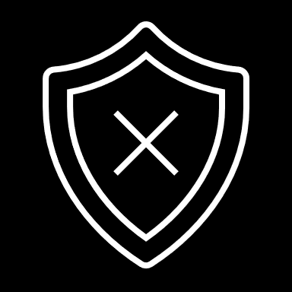
Backlinjens sköld
Den främsta uppgiften som den defensiva mittfältaren har är att skydda sin backlinje och ha en spelförståelse att förutse vart bollen kan hamna i den centrala korridoren i en defensiv situation.
Här är det väldigt viktigt att även CDM får styrning av sina mittbackar framförallt. Kan mittbackar styra detta på ett bra sätt så kan man förhindra att bollen kommer fram till motståndarens forwards och man får en lugn dag på kontoret.
Bland andra viktiga uppgifter så är det att hålla igång en kommunikation för att styra främst sina mittfältskollegor så dem kan pressa och vinna bollen redan i steget ovanför sig.

Slide 184
DM
Notes:
Denna zonen oavsett hur högt på planen vi befinner oss ska skyddas av vår CDM.
Spelaren ska äga ytan och ta hjälp av sina innemittfältare för att komma i så bra läge att vinna bollen så ofta det går.

Slide 185
Exempel

Slide 186
Exempel 1
DM

Slide 187
DM

Slide 188
Exempel 2
DM

Slide 189
DM

Slide 190
Triangel spel
Frågestund
Vad är en triangelformation?
Varför är det viktigt att vi ligger i ett triangelspel i mitten?
Kommunikation
Notes:
Vad är en triangelformation?
I en triangelformation ska mittfältaren utgöra ett triangelspel där vi ligger i ytor för att täcka av spel på så stor yta som möjligt för att det ska ske spel genom triangeln på den centrala delen av planen.
Varför är det viktigt att vi ligger i ett triangelspel i mitten?
Lite som vi gick igenom nyss. Vad kan då gå fel?
När vi ej ligger i vår formation utgör det ytor som motståndaren kan spela förbi hela den lagdelen.
Kommunikation
Det är A och O för att formationen ska lyckas att snacket finns där och att man alltid har en trygghet att styras av sina medspelare bakom sig.

Slide 191
DM

Slide 192
Vad hände?
DM
Notes:
I denna mittfältstrion blir vi alldeles för raka och bolltittande och tappar zonmarkeringen samt triangeln mellan varandra vilket kan då öppna upp sig yta jämte oss

Slide 193
Vad gör vi nu?
DM
Notes:
Här har motståndaren spelat förbi vårt mittfält. då gäller det för vår mittfältare att snabbt komma upp och styra bort motståndaren från mitten och så spelet styrs mot kanten istället.
Viktigt att vi inte går bort oss i en duell här utan helt enkelt bara ligger nära och styr bort.
Om vi går in i duellen måste vi vara säkra på att vi vinner den. Här gäller triggers för att få gå in i duellen

Slide 194
DM
Notes:
Här vill vi skydda vår backlinje så vi måste ligga lite snett när vi går och styr bort motståndaren. Viktigt att vi inte ligger för nära så hon dribbla förbi oss men samtidigt viktigt att vi inte ligger för långt ifrån så det finns en passningsmöjlighet att slå bollen jämte oss.

Slide 195
DM
Notes:
Här har vi följt med motståndaren en bit ut och kanske finns det nu en möjlighet att återeröva bollen vid en längre bolltouch tex och då kan vi göra en brytning.

Slide 196
DM
Notes:
Här har vi följt med motståndaren en bit ut och kanske finns det nu en möjlighet att återeröva bollen vid en längre bolltouch tex och då kan vi göra en brytning.

Slide 197
Samspel innemittfältare
Frågestund
Hur kan man kommunicera med sina innemittfältare för att vinna bollen ett steg högre upp och i ju med detta kunna komma till en kontring.
Vinna bollen högt på ett centralt mittfält, varför?
Notes:
Hur kan man kommunicera med sina innemittfältare för att vinna bollen ett steg högre upp och i ju med detta kunna komma till en kontring.
Det är ett stort ansvar för spelaren i denna position att genomföra ett presspel av kollegorna dels för att man måste styra och samtidigt ha en blick var ytorna bakom finns som man måste skydda. Men när man kan lyckas med detta så hjälper man laget otroligt mycket defensivt.
Vinna bollen högt på ett centralt mittfält, varför?
Varför ska vi vinna bollen högt på ett mittfält istället för att vinna den längre ner på vår planhalva? Vad vinner vi på detta?
Kan vi vinna bollen högt vid antingen runt mitten eller längre upp mot motståndarens planhalva så kan vi också sätta igång en kontring när motståndaren är som mest sårbar.
Varför är motståndaren som mest sårbar i det läget?
Jo för dem ej ligger i försvarsposition utan kan ligga spridda över hela planen och då finns mycket yta där att ta.

Slide 198
Vinna bollen högt
Kommunikation
Spelförståelse, ligga steget före (läsa spelet)

Slide 199
DM
Notes:
Vad kan vi göra i denna situationen för att skapa press och erövra bollen?

Slide 200
DM
Notes:
Jo genom kommunikation flytta upp presspelet och läsa situationen och bryta bollen samtidigt som vi har kontroll bakåt

Slide 201
DM
Notes:
Okej nu har vi lyckats bryta bollen centralt, vad skickar det för signaler till laget då?

Slide 202
DM
Notes:
Ypperlig kontring, där vi passar på att utnyttja motståndarna när dem ej ligger i försvarsposition.

Slide 203
DM
Notes:
Vi kan också bryta liner och i ju med detta kan vi komma i ett 4-3 läge och ställa frågetecken till mittbacken direkt om hon ska täcka mitten eller kanten? Här har vi en jättemöjlighet att utnyttja ett bra läge dels för vi kommer i ett övertag men också för motståndarna har sin backlinje högt och då finns det massor av yta bakom denna som vi vet att våra snabba forwards älskar

Slide 204
Offensivt spel
Men som defensiv ankare så har man inte enbart defensiva uppdrag utan en stor frihet att ta för sig offensivt också.
Bryta liner / Genombrott

Slide 205
DM
Notes:
Om en CDM vill ta yta framför sig vad är då viktigt att vi tänker på för att skydda backlinjen?
Jo att ta dennes position och man byter helt enkelt position med varandra

Slide 206
DM
DM

Slide 207
CM
DM
CM

Slide 208
Central innermittfältare
Frågestund
Vad innebär det att vara innermitt i formationen
Vilken betydelse gör man för laget?
Vilka defensiva uppgifter har man?
Vilka offensiva uppgifter har man?
Kommunikationen och presspel
Notes:
Vad innebär det att vara innermitt i formationen?
Att vara innermittfältare i formationen har man till uppgift att vara väldigt samspelt med spelarna runt omkring sig. Positionsspelet utgör väldigt mycket av uppgifterna man har. Här handlar det om att i rätt lägen antingen ligga i zon eller manmarkering vid försvar som att göra sig spelbar vid speluppbyggnad.
Vilken betydelse gör man för laget?
Som innermittfältare så är det väldigt spel som går igenom er där där det handlar om att fördela bollar, ligga i defensiva ytor som att bryta boll och ha en snabb blick för att kunna transportera boll eller hitta passning, väggspel till medspelarna. Man skulle kunna säga att innermittfältarna är hjärtat i laget där det kan vara mycket kamp till att lugna ner spelet och styra tempot i matchen.
Vilka defensiva uppgifter har man?
Dem defensiva uppgifterna man har är att ligga i rätt ytor och bryta passningar som bollar med stor säkerhet. Även att styra anfallarna så dem kommer i rätt första press.
Vilka offensiva uppgifter har man?
Lite som jag pratade om innan att man är en spelfördelare och styr tempot i matchen. Ni har också uppgiften att fylla på offensivt när vi är på motståndarens planhalva och hitta kombinationer med varandra även att våga ta skott utifrån.
Kommunikationen och presspel
Har vi också pratat om. Här gäller samspelet i mittfältet att man styrs i rätt position för att antingen styra ut motståndaren eller bryta när tillfälle ges.

Slide 209
Rörelsemönster
Notes:
Som central mittfältare så täcker man upp till nästan hela planen så man har ett väldigt stort upptagningsområde.

Slide 210
Defensivt ansvar - Lågt ställt försvar
Skydda zonen framför backlinjen – Krympa lagdelen
Zonen ovanför backlinjen vill vi vara övertaliga motståndarna
Notes:
Om motståndaren har ett längre anfall mot oss så är vår främsta uppgift att skydda området ovanför backlinjen och krympa ytorna för motståndarna att spela bollen på. I det läget får vi gå in på CDM yta för att krypa ihop lagdelen. Men när vi gör detta måste vi ha någon som pressa eller styr bollhållaren och antingen är det ena innermittfältaren eller vår falska nia som har denna uppgift på den centrala delen av planen.

Slide 211
CM
DM
9
CM

Slide 212
CM
9
DM
CM

Slide 213
CM
9
DM
CM

Slide 214
CM
DM
9
CM

Slide 215
CM
DM
CM
9

Slide 216
Defensivt ansvar – Centrala delen
Förflyttning och byte av position

Slide 217
CM
DM
CM

Slide 218
CM
DM
CM

Slide 219
DM
CM
CM

Slide 220
DM
CM
CM

Slide 221
DM
CM
CM

Slide 222
CM
DM
CM

Slide 223
Offensivt spel
Större triangel vid bollinnehav för att få mer spelyta

Slide 224
Kan vi se något mer mönster utöver triangeln?
CM
9
DM
CM
Notes:
Vad kan vi se mer för mönster än triangeln som vi kan hitta på träningsplanen?

Slide 225
CM
9
DM
CM

Slide 226
CM
9
DM
CM

Slide 227
CM
9
DM
CM
Notes:
Här kan vi antingen vända upp med boll eller bara lugna ner spelet och hitta tillbaka till vår backlinje. Här får innermittfältaren styra speltempot i detta anfall

Slide 228
CM
DM
CM
9
Notes:
Här kan vi hitta ett exempel på en speluppbyggnad från backlinje för att hitta ett inlägg från en ytterback

Slide 229
CM
DM
CM
9

Slide 230
CM
DM
CM
9

Slide 231
CM
DM
9
CM

Slide 232
Följdsamma löpningar
Istället för att chansbryta så kan vi följa med våra motståndare och komma nära dem för att bryta bollen på ett mer effektivt sätt och smartare.

Slide 233
Exempel 1

Slide 234
CM
DM
CM

Slide 235
CM
DM
CM

Slide 236
CM
DM
CM

Slide 237
CM
CM
DM

Slide 238
CM
CM
DM

Slide 239
Exemple 2

Slide 240
CM
DM
CM

Slide 241
CM
DM
CM

Slide 242
CM
CM
DM
Notes:
Eftersom vi ligger nära och bara styr spelaren så får hon inga möjligheter att slå in den centralt utan till slut måste hitta ut på kanten tex. Vi har då lyckats förhindra ett genombrott.

Slide 243
CM
CM
DM

Slide 244
Överspelad

Slide 245
CM
DM
CM
Notes:
Vad händer om vi går bort oss i markering och tappar vår spelare?

Slide 246
CM
DM
CM
Notes:
Då är det viktigaste att vi ligger i rätt zon där största faran förekommer. Här är då vår CDM viktig att hon lägger sig på ett avstånd för att styra bort spelet centralt

Slide 247
CM
DM
CM

Slide 248
CM
CM
DM
Notes:
Skydda zonen framför mittbackarna prio 1

Slide 249
Ytteranfallare
Frågestund
Vad innebär det att vara ytteranfallare i formationen
Vilken betydelse gör man för laget?
Vilka defensiva uppgifter har man?
Vilka offensiva uppgifter har man?
Presspel och djupledsspel
Notes:
Vad innebär det att vara ytteranfallare i formationen?
Som ytteranfallare krävs det att man är löpstark men här behöver man även en stor spelförståelse och beslutfattande.
Vilken betydelse gör man för laget?
Förutom att vara målfarlig har man också en stor betydelse i första pressen att vinna tillbaka bollen högt på motspelarnas planhalva.
Men även genom att vara löpstark ta löpningar för att dra med sig motspelare och öppna upp ytor för medspelare.
Vilka defensiva uppgifter har man?
Tillsammans med sina anfallskollegor har man till uppgift att tillsammans sätta första pressen ihop.
har motståndarna bollen högre upp på vår planhalva så behöver vi gå ner och stötta mittfältet och hjälpa till defensivt.
Vilka offensiva uppgifter har man?
Osjälviska löpningar som sagt men också ett stort beslutfattande när man ska vända tillbaka ett spel om möjligheter framåt är begränsade. Viktigt att ibland vända upp och lugna ner spelet och vänta in laget så vi kan fylla på med våra spelare på offensiv planyta.
Annars är det mycket ansvar att få något att hända offensivt att våga utmana och ta för sig för att skapa chanser och kunna lägga sig i position att själv göra mål. Här måste vi också jobba med styrka att hålla ifrån motspelare när vi har boll men även att trampa förbi på korrekt sätt
Presspel och djupledsspel
Har vi pratat om..

Slide 250
Rörelsemönster

Slide 251
Anfallsspel – Vända på spel
Kommer vi till en kontring måste vi värdera när det finns möjlighet offensivt att fortsätta eller om vi ska börja en speluppbyggnad istället.

Slide 256
Kontring
Löpning med boll
Blick
Trampa förbi

Slide 257
Trampa förbi motståndare
Frågestund
Hur kan vi på ett smart sätt komma förbi vår motståndare och sakta ner henne på samma gång i en kontring?

Slide 259
?
Notes:
I detta läget, hur ska en anfallare agera för att trampa förbi sin motståndare jämte sig?
Ska hon löpa längs kanten med sin snabbhet eller kan hon göra på ett mer effektivt sätt sakta ner motspelaren och få henne bakom sig istället för att springa jämte?

Slide 260
Notes:
Här trampar anfallaren förbi sin motståndare genom att löpa framför henne istället för jämte vilket gör att backen måste sakta ner och tappar fart.

Slide 261
Notes:
Här trampar anfallaren förbi sin motståndare genom att löpa framför henne istället för jämte vilket gör att backen måste sakta ner och tappar fart.
Vi vill bromsa motståndaren så denna antingen måste klippa oss eller jagar oss utan att ta sig förbi oss.

Slide 262
Notes:
När vi kommer närmare målet hamnar vi också i en bättre vinkel för att göra mål än vi hade gjort om vi fortsatt löpt på kanten.

Slide 264
Blick
Få upp blicken i en exempel kontring

Slide 266
Notes:
Här drar ena anfallaren in mot bottre stolpen och får med sig sin back vilken öppnar upp sig i mitten. Ena backen vill ligga i passningsvägen för inspel längs mitten

Slide 267
Notes:
Här vill vi då istället hitta passning snett inåt mitten där vår falska nia har stannat upp och lagt sig i en bra position för att göra mål.

Slide 270
Hålla emot och vänta på överlapp
Styrka och hålla emot samt invänta överlapp

Slide 274
Instick
Kombinera väggspel och hitta instick mellan ytterback och mittback

Slide 278
Offensivt presspel på motståndares backlinje
Samspel med sina anfallsmedspelare för att ligga nära varandra och på så sätt stänga spelytor för motståndare
Trigger när bollen går ut på ytterback

Slide 281
Trigger

Slide 282
Trigger

Slide 283
Defensivt presspel
Gummibandet – Förflyttningar sida till sida
Vad kan vara en trigger för att anfallarna ska gå in i press och försöka vinna bollen?
Notes:
Vad kan vara en trigger för att anfallarna ska gå in i press och försöka vinna bollen?
Dålig mottagning - Blicken ner - Höjdboll - Dålig slagen passning

Slide 284
YF
9
YF

Slide 285
YF
9
YF

Slide 286
YF
9
YF

Slide 287
YF
9
YF

Slide 288
YF
9
YF

Slide 289
YF
9
YF

Slide 290
Målvakt
Vad innebär det att vara målvakt i formationen
Vilken betydelse gör man för laget?
Utrusningar, när?
Kommunikation
Notes:
Vad innebär det att vara målvakt i formationen
Att vara målvakt i denna formation är det en styrka att ha kvalite när det kommer till spel på fötterna.
Något som är viktigt är också att läsa spelet vad som sker i nästa sektion och på det sättet sätta sig i en bra position för att rädda skott eller agera på något sätt för att förhindra mål.
Vilken betydelse gör man för laget?
Här vill vi ha en trygghet bakåt och som alltid vill kommunicera utåt för att hjälpa medspelarna.
Utrusningar, när?
När ska man utrusa? Ja det är en svår fråga och här handlar det om kommunikation och en förmåga att läsa spelet men också att våga ta steget ut från eget straffområde
Kommunikation
Det är väldigt viktigt av våra målvakter att ha en kommunicering utåt på planen för att styra framförallt backlinjen.

Slide 291
Rörelsemönster

Slide 292
Notes:
Egentligen alltid när motståndarna har bollen i backlinje att vi våga ta klivet ut för att snabbt kunna vara på plats om en långboll slås ovanför vår backlinje.

Slide 294
Kommunicering
Det viktigaste för målvakten att alltid ha igång snacket backifrån och styra sin backlinje sida till sida och kommunicera om en anfallare smyger bakom backlnjen tex.

Slide 298
Formation 2
Backup formation
Träningsmatcherna
4-2-3-1
Notes:
Jag har även haft en annan formation i baktankarna ett tag som jag vill att vi ska testa lite på försäsongen och det är en 4-2-3-1 formation och då är det väl passande att gå igenom även den lite lätt.
Är det någon som har spelat den tidigare?
Den är väldigt lik 4-3-3 men med lite justeringar såklart. Vi ska gå igenom lite snabbt vissa saker.

Slide 299
Formation 4-2-3-1

Slide 300
Styrkor
Översikt
Offensivt
Defensivt
Överbelastning centralt
Notes:
Översikt
Detta är en formation som erbjuder mycket offensiv kraft samtidigt som det finns defensiv styrka i försvaret.
Offensivt
Här vill vi som i vår vanliga formation arbeta mycket med våra ytterbackar att de ska fylla på kanten när vi har bollen offensivt. Vilket gör att vi blir många spelare på motståndarens planhalva.
Defensivt
Detta är en stark formation defensivt då vi spelar med 2 sköldar framför backlinjen som skyddar den centrala ytan samt som någon av sköldarna kan falla ner i ytterzonen och hjälpa till defensivt samtidigt som vi fortfarande har en sköld kvar i mittenzonen.
Överbelastning centralt
Det finns också en styrka i att överbelasta mittenzonen och komma i andra vågar när vi får upp spelet i offensiv yta.

Slide 301
Svagheter
Starka motståndare
Ytterzonerna
Kantspelet
Notes:
Starka motståndare
En 4-2-3-1 har såklart även sina svagheter.
Mot en offensiv stark motståndare så kan vi bli tillbaka pressade och får svårt att hitta upp bollen offensivt om vi kommer för djupt ner med våra mittfältare.
Ytterzonerna
Ytterzonerna blir också en svaghet då det öppnar upp sig mycket för en mot en situationer mot vår ytterback speciellt när vi förlorar bollen i speluppbyggnad.
Kantspelet
Då vi använder mesta dels av den centrala delen i vår överlastning på planen så förlora vi en del lägen på kanterna om inte vi hinner dit på kontringar/spelvändningar.

Slide 302
Anfallare
4-2-3-1
Falsk nia
Rollerna
Uppspelsrollen
Djupledsspelet
Notes:
Rollerna
Som spets i denna formationen så ser denna rollen annorlunda ut beroende på hur spelet ser ut och hur motståndarna ligger med sina lagdelar.
Värderingen är av yttersta vikt, här krävs det att man är snabb, har bra spelförståelse, stark för att hålla undan motståndare och framförallt har rutin.
Uppspelsroll
En falsk nia ska vara spindeln i nätet i anfallsspelet, här läggs mycket fokus på att väva in sina offensiva kollegor i anfall.
Prioriteringen ska vara att dra isär motståndarnas backlinje med deras mittfält. På detta sätt ska den falska nian i många fall kunna falla in framför motståndarnas backlinje och på detta sätt kunna vända upp med boll om chansen finns eller att dra med sig en mittback och på det sättet frigöra sina offensiva mittfältare att löpa in i den tomma ytan.
Djupledsspelet
På samma sätt som man ska vara ett hot att få boll när man kommer ner i en yta så ska man vara ett offensivt hot i djupled.
Man ska vara beredd att gå i djupled så fort man ser att en medspelare tittar fram rättvänd med boll.

Slide 303
Anfallare
Komma ner i yta

Slide 304
Anfallare
Komma ner i yta

Slide 305
Anfallare
Komma ner i yta
Dra med sig mittback

Slide 306
Anfallare
Komma ner i yta

Slide 307
Anfallare
Komma ner i yta

Slide 308
Anfallare
Spel på fötterna

Slide 309
Anfallare
Spel på fötterna

Slide 310
Anfallare
Spel på fötterna

Slide 311
Anfallare
Spel på fötterna

Slide 312
Anfallare
Djupledsspelet

Slide 313
Anfallare
Djupledsspelet

Slide 314
Anfallare
Djupledsspelet

Slide 315
Offensiv mittfältare
4-2-3-1
Rollen
Defensiva ansvaret
- Gummibandet
Offensivt
Presspelet
- Insparkar
Notes:
Rollen
Som offensiv mittfältare har man en ganska fri roll med vissa begränsningar att hålla sig inom. Denna roll är också ganska bred då man rör sig ganska brett på den offensiva spelplanen.
Defensiva ansvaret
Även om rollen är till för att vara ganska så offensiv så ligger det också ett viktigt defensivt arbete man ska utföra. Speciellt i motståndarnas speluppbyggnad. Trion ska arbeta tillsammans för att försvara den centrala delen på planen. Det är viktigt att det finns ett fungerande gummiband mellan varandra där alla har ett ansvar att ta arbetet och följa sina lagkamrater för att inte bryta gummibandet.
Offensivt
I utgångläge ska mittfältarna ligga en bit upp på spelplanen för att skapa yta till sina defensiva medspelare i vår speluppbyggnad. Skulle motståndarnas mittfält falla ner mycket så är tanken att vår falska nia blir en mer djupledsforward och ni ska vara andra vågen och sätta en press som gör att vi vinner bollen på offensiv planyta.
Presspelet
Precis som jag var inne på så ligger det ett ansvar på att dem offensiva mittfältarna hjälper sin forward att sätta en press. Här vill vi jobba med trigger points som gör att pressen blir enig och fulländad när samtliga tar ansvaret. En trigger point är ju insparkar där vi vill sätta en press så fort bollen spelas ut på en ytterback.

Slide 316
Mittfältare
Gummibandet
Notes:
I försvarsspel så är det mycket zoner man ska skydda framförallt. Det handlar inte om att plocka markering utan mer att ligga kompakt och styra deras spel dit vi vill att bollen ska hamna.
Här kan man också se utgångspositionerna, vi vill tvinga ner motståndarna att plocka upp våra markeringar för att frigöra yta för våra defensiva mittfältare

Slide 317
Mittfältare
Gummibandet

Slide 318
Mittfältare
Gummibandet

Slide 319
Mittfältare
Gummibandet
Notes:
Viktigt att också att se att anfallaren sätter pressen som gör att spelaren måste försöka bryta vår linje.

Slide 320
Mittfältare
Insparkar – Trigger point
Notes:
Här vill vi att dem ska spela kort för att genom att vi ligger kompakt centralt tvinga dem att spela ut bollen till ytterback.

Slide 321
Mittfältare
Insparkar – Trigger point

Slide 322
Mittfältare
Insparkar – Trigger point
Notes:
Spelaren närmast kanten pressar bollförare att spela utåt.

Slide 323
Mittfältare
Insparkar – Trigger point
Notes:
Då vi ligger kompakt så stressar vi dem att spela fel i detta läge och kan vinna bollen högt upp antigen via ett inkast eller via bollvinst oavsett så är det en vinst

Slide 324
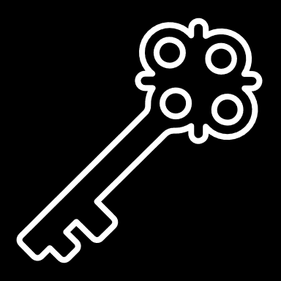
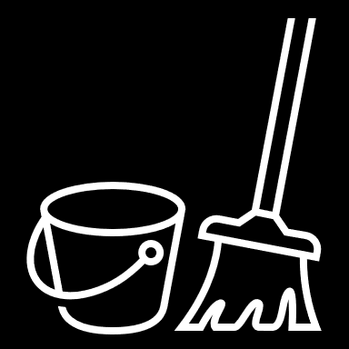
Defensiv mittfältare
4-2-3-1
6:a
Rollen
- Kommunikation
Defensiva ansvaret
- Mittbackarnas mur
Spelfördelare
Presspelet
- Understöd
Notes:
Rollen
Detta är en roll som är väldigt viktig för att försvaret ska fungera.
Kommunikation är nyckeln där ni ska styra spelarna framför er. Gör man detta på en lyckat sätt så får man det lugnare också då de offensiva mittfältarna lyckats återerövra bollen i första/andra pressen. Det ligger också ett ansvar att lyfta dem offensiva mittfältarna så dem inte hamnar i ytorna nere hos er.
Defensiva ansvaret
Jag brukar säga att dem defensiva mittfältarna är städgummorna, dem ska ta hand om bollarna som hamnar hos dem när vi inte lyckas stoppa detta i vår första press.
Dem har också ett ansvar att hjälpa sina ytterbackar att falla ner i deras positioner om det blir en snabb spelvändning och ytterbacken inte hinner hem i tid.
Spelfördelare
I vår speluppbyggnad så ligger det mycket ansvar att vara spelfördelare och kunna transportera boll och vara generalerna i mitten.
Presspelet
Det finns också ett pressarbete man ska tillföra och det kan vara att styra motståndarna utår som att gå snabbt in i rygg på spelare.
Viktigt också att den andra defensiva 6:an gå in i understöd direkt när detta sker för att hjälpa sin närmaste medspelare i sin press om denna blir överspelad. Här handlar det om att värdera var nästa skede kan hända, vart bollen hamnar i nästa läge och stänga dem farliga ytorna bakom medspelaren.

Slide 325
Defensiv Mittfältare

Slide 326
Defensiv Mittfältare
In i press ”städa”

Slide 327
Defensiv Mittfältare
In i press ”städa”
Notes:
Andra mittfältaren ger understöd direkt

Slide 328
Mittfältare
In i press ”städa”
Notes:
Andra mittfältaren ger understöd direkt

Slide 329
Mittfältare
In i press ”städa”

Slide 330
Mittfältare
In i press ”städa”

Slide 331
Defensiv Mittfältare
Ytterbacksunderstöd

Slide 332
Defensiv Mittfältare
Ytterbacksunderstöd

Slide 333
Ytterbackarna
4-2-3-1
Rollen
Offensiva spelet
Defensiva arbetet
Hålla linje
Notes:
Rollen:
Våra ytterbackar ska behärska det offensiva spelet framåt som det defensiva arbetet bakåt. Detta ska vara en rolig position i laget då ytterbackarna har en del frihet i spelet med boll och såklart begränsningar i det defensiva.
Offensiva spelet:
Vi vill ha offensiva ytterbackar som vågar kliva upp i anfall och deltar i våra anfall. Överlappningar och belastning på kanterna är deras stora syfte framåt på planen.
Defensiva arbetet:
I det defensiva arbetet handlar det främst att stänga ner sin kant och värdera när man ska gå in i press och när man ska falla. Vi vill att ytterbackarna alltid ska pressa utåt och stänga löpningar in centralt.
När ena ytterbacken lyfter och deltar offensivt så ska ytterbacken på andra sidan falla in och blir som en mittback. Här är det viktigt att hålla koll vad sin kollega gör på andra sidan.
Hålla linje:
Det är väldigt viktigt att ytterbacken ligger i linje med backlinjen, speciellt när backlinjen lyfter. En ytterback som slarvar med detta kan sätta anfallare onside istället för offside

Slide 334
Ytterback
Offensiv

Slide 335
Ytterback
Offensiv

Slide 336
Ytterback
Offensiv

Slide 337
Ytterback
Offensiv

Slide 338
Ytterback
Hålla linje

Slide 339
Ytterback
Hålla linje

Slide 340
Ytterback
Hålla linje

Slide 341
Mittbackar
4-2-3-1
Rollen
Falla
Understöd ytterback
Lyfta
Notes:
Rollen:
Som mittback har man stort ansvar att vara en ledare på planen. Här är kommunikationen den allra viktigaste egenskapen våra mittbackar ska ha. Samt är spelförståelsen till allra största vikt också då mycket handlar om när man ska gå in i duell och falla samt har ordning på backlinjen samt mittfältet framför sig.
Falla:
Vi vill ha en fallande mittback som alltid faller ner när motståndarna söker en längre boll eller har djupledshot i anfallet.
Understöd ytterback:
Mittbacken har till uppgift att hjälpa sina ytterbackar i understöd. Ytterbacken ska veta att sin mittback alltid ligger nära och hjälper till i understöd.
Lyfta:
Lika viktigt det är att falla med en mittback, lika viktigt är det också att lyfta tillsammans. Här ligger det ett ansvar att lyfta tillsammans för att hålla backlinjen kompakt i bredd som i linje.

Slide 342
Mittback
Falla / Gå in i press

Slide 343
Mittback
Falla / Gå in i press

Slide 344
Mittback
Falla / Gå in i press

Slide 345
Mittback
Falla / Gå in i press

Slide 346
Målvakt
4-2-3-1
Rollen
Inge förtroende/trygghet
- Spelet med fötterna
Utsparkar
Notes:
Rollen
Som målvakt har man en ständig dialog med sina medspelare i backlinjen och hjälper dem i styrspelet.
Inge förtroende/trygghet
En trygg målvakt gör att vi har en trygg backlinje som vågar använda målvakt vid kantförflyttningar tex.
Kommunikationen är a och o då det inger förtroende. Målvakten ser hela planen och ofta möjliga farliga situationer snabbare än resten av spelarna.
Spelet med fötterna är också viktigt då vi vill involvera målvakten i den aspekten av spelet också.
Utsparkar
Vid utsparkar vill vi ha ut bollen på kanterna med helst av allt vill vi spela bollen på marken till backlinjen
Absolut inte spela bollen in i mitten om inte det är helt säkert.
Det handlar delvis om riskminimering.

Slide 347
Målvakt
Utgångspunkter

Slide 348
Målvakt
Utgångspunkter

Slide 349
Målvakt
Utgångspunkter

Slide 350
Målvakt
Utgångspunkter

Slide 351
Målvakt
Utgångspunkter

Slide 352
Målvakt
Utgångspunkter

Slide 353
Målvakt
Utgångspunkter

Slide 354
Målvakt
Utgångspunkter

Slide 355
Avslutningsvis
Övriga frågor eller tankar och funderingar?

Slide 356
SLUT
Tack!

